Slide 1
Bäume zeichnen im Ebenen-Layout
Informatik
Erkan Garan
Justin Treulieb

Slide 2
Inhaltsverzeichnis
Einleitung
Definition von Bäumen in der Informatik
Algorithmen zum Zeichnen von Bäumen
Naiver Algorithmus von Wetherell und Shannon (WS)
Verbesserter Algorithmus von WS
Algorithmus von Reingold und Tilford (RT)
Vergleich und Konklusion

Slide 3
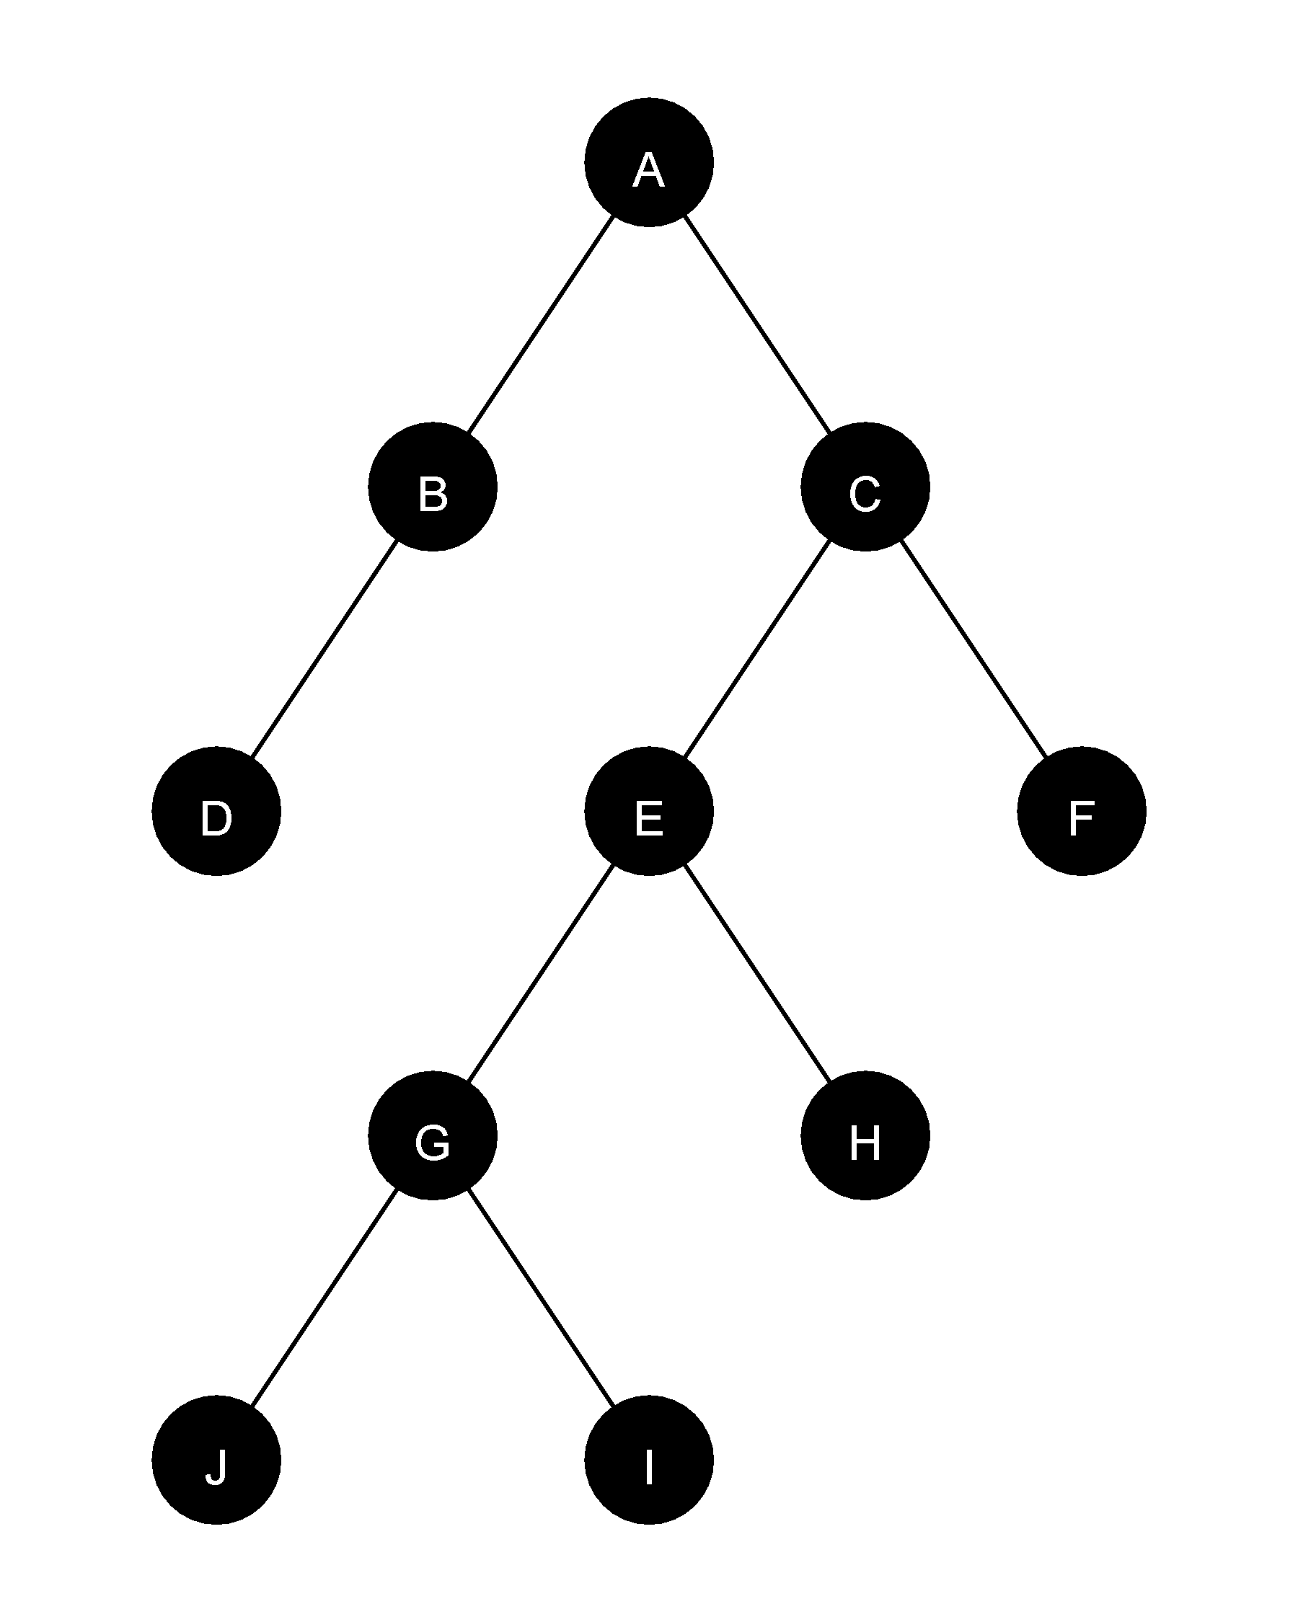
Einleitung
Definition von Bäumen in der Informatik
Vorstellung und Erklärung von drei verschiedenen Algorithmen zum Zeichnen von Bäumen
Vergleich und Konklusion anhand eines Beispiels
Komprimierte und sortierte Darstellung von Daten
Verständnis schaffen für die Algorithmen

Slide 4
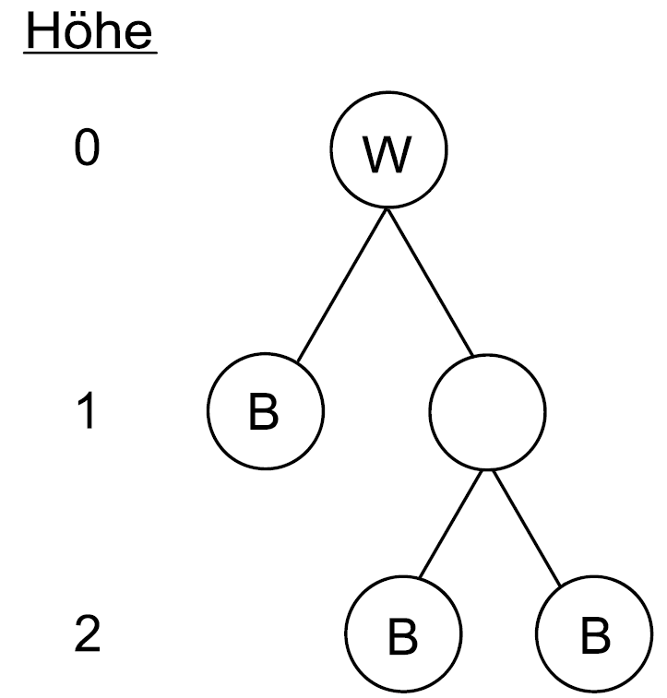
Definition von Bäumen in der Informatik
Spezielle Form von Graphen
Endlich, gerichtet, zusammenhängend, azyklisch
Bestehen aus zwei Elementen, Knoten und Kanten
Zwei besondere Knoten:
Wurzel (Knoten ohne Vorgänger)
Blatt (Knoten ohne Nachfolger)
Binärbäume: Jeder Knoten hat max. 2 Kinder
Höhe: Anzahl an Kanten zwischen Knoten und Wurzel
Anwendungsgebiete:
Datenstruktur (z.B. als Treemap oder Treeset in Java)
Ausdrucksbäume (für mathematische Ausdrücke)
u.v.m.

Slide 5
Definition von Bäumen in der Informatik
Traversierung
Systematische Ablaufen aller Knoten eines Baumes
Pre-Order-Traversierung
Knoten, linker Teilbaum, rechter Teilbaum
Väter vor Kindern
A – B – D – C – E – G …
Post-Order-Traversierung
Linker Teilbaum, rechter Teilbaum, Knoten
Kinder vor Vätern
D – B – J – I – G – H …
In-Order-Traversierung
Linker Teilbaum, Knoten, rechter Teilbaum
D – B – A – J – G – I …

Slide 6
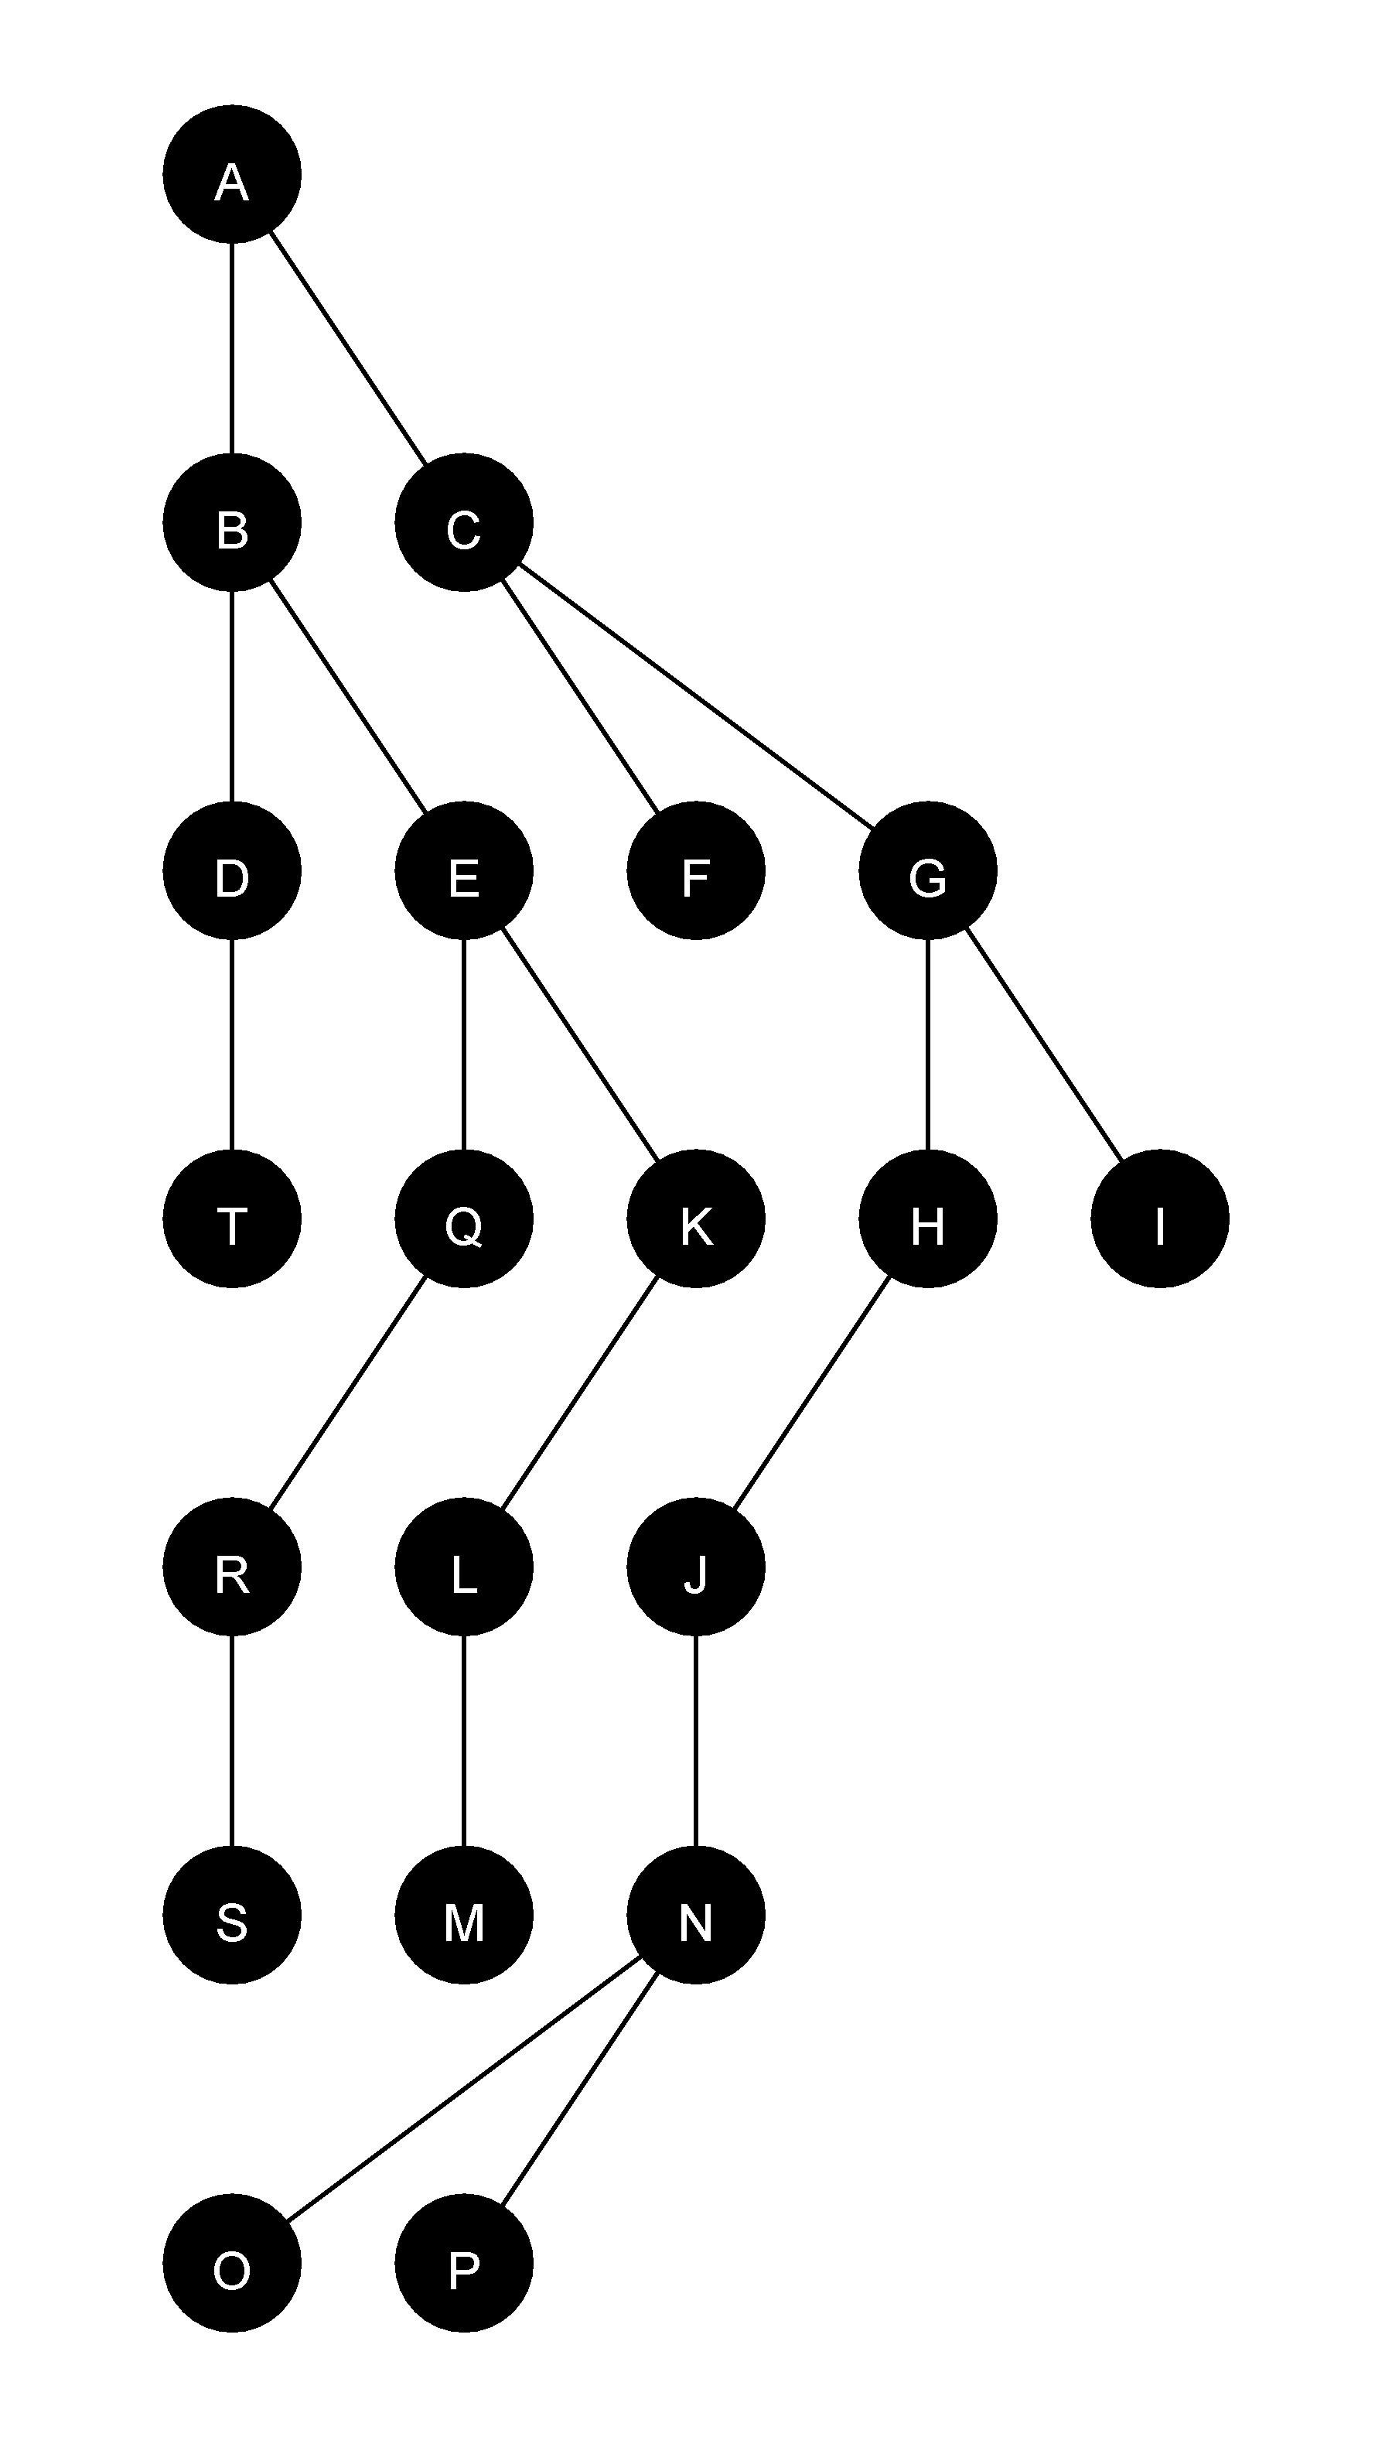
Naiver Algorithmus von WS
Naivität liegt in seiner Simplizität
Erfüllt zwei Anforderungen
Physikalisches Limit
Ästhetische-Anforderung 1

Slide 7
Naiver Algorithmus von WS
Knoten-Klasse
public class Knoten<T> {
private int x, y;
private T daten;
private int hoehe;
private Knoten<T> vater;
protected List<Knoten<T>> kinder;
}

Slide 8
Naiver Algorithmus von WS
int[] nextX = new int[maximaleHoehe];
Arrays.fill(nextX, 1);
wurzel.traversPreOrder(knoten -> {
knoten.setX(nextX[knoten.getHoehe()]);
knoten.setY(2 * knoten.getHoehe() + 1);
nextX[knoten.getHoehe()] += 1;
});

Slide 9
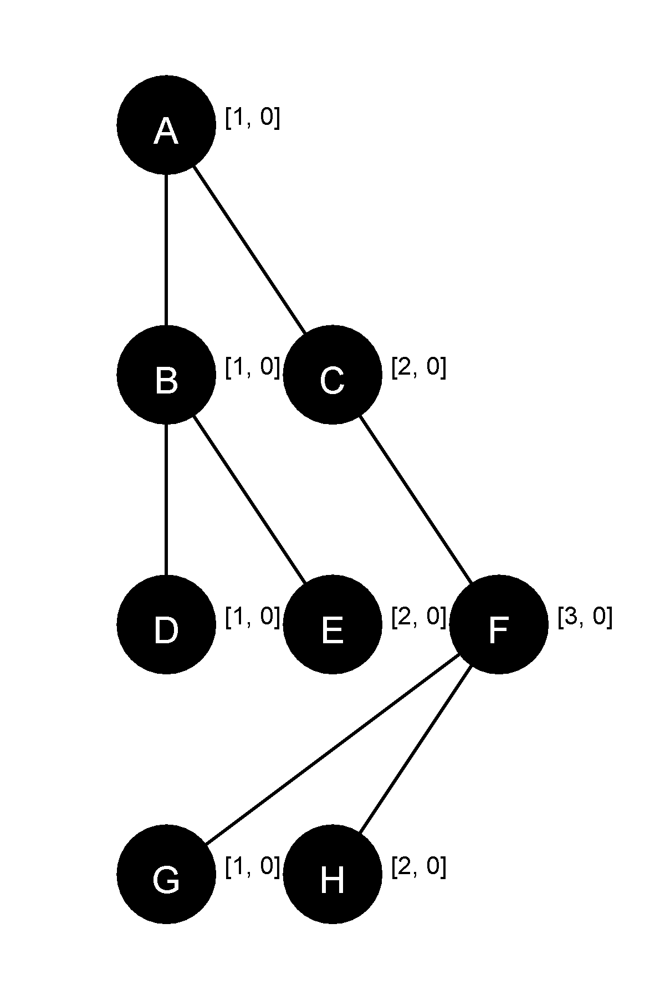
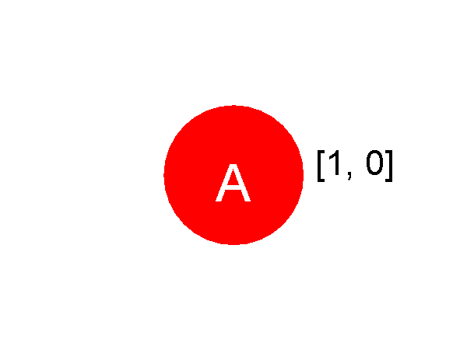
Beispiel für Algorithmus von naiven WS

Slide 10
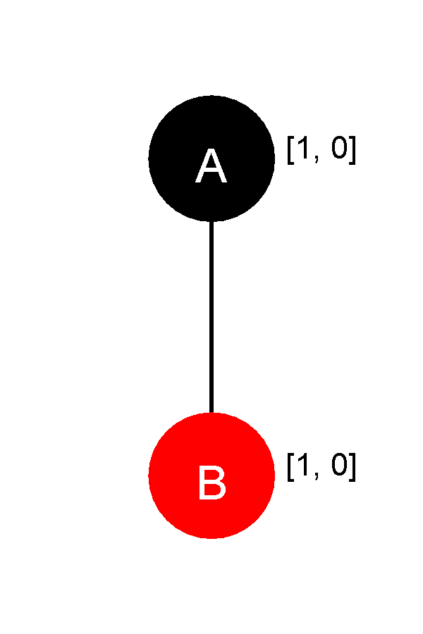
Beispiel für Algorithmus von naiven WS

Slide 11
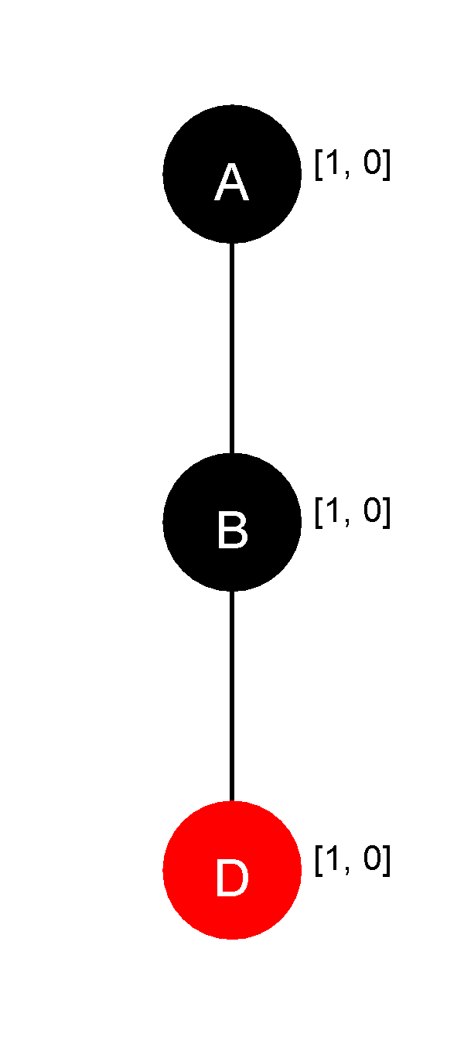
Beispiel für Algorithmus von naiven WS

Slide 12
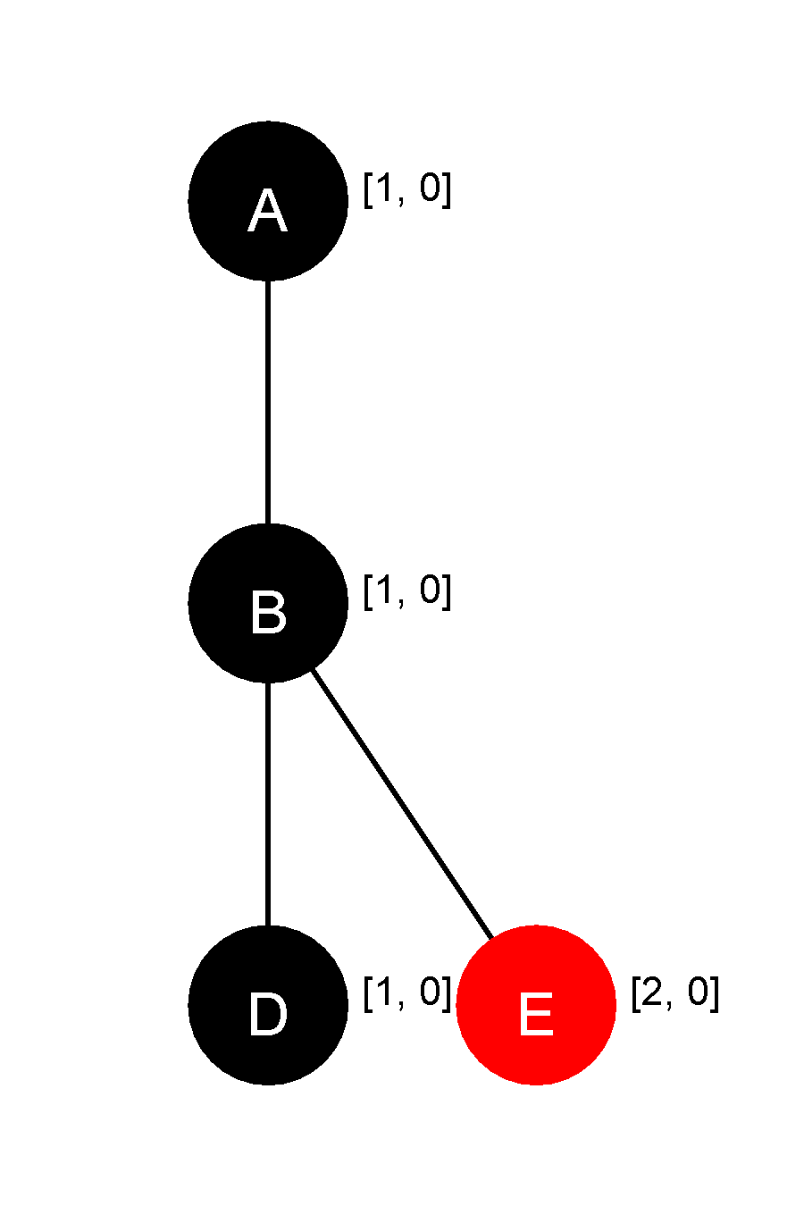
Beispiel für Algorithmus von naiven WS

Slide 13
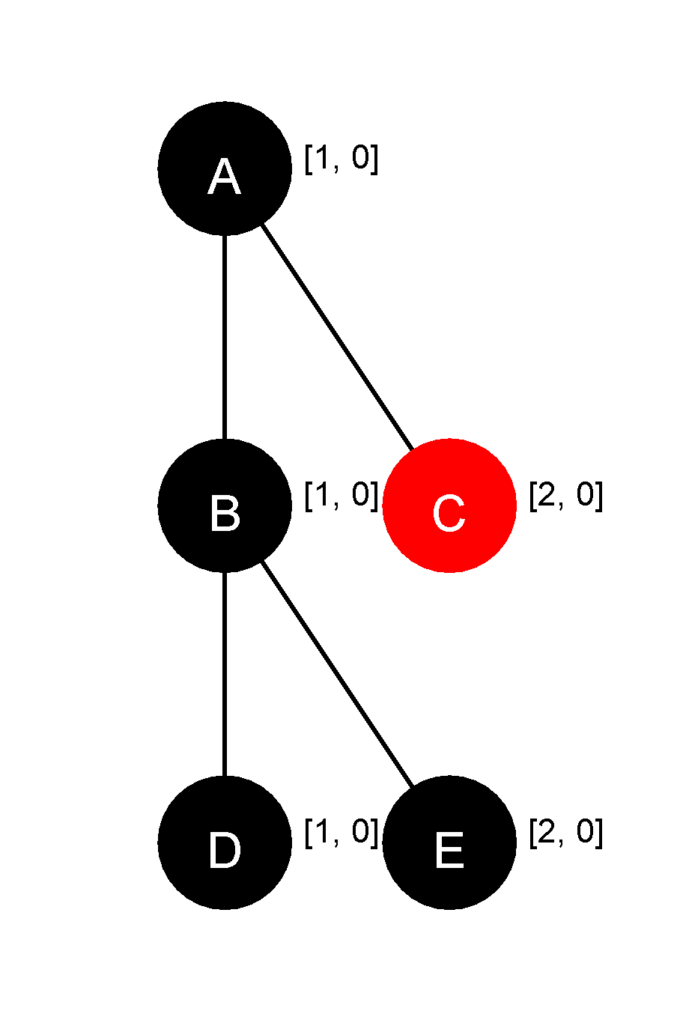
Beispiel für Algorithmus von naiven WS

Slide 14
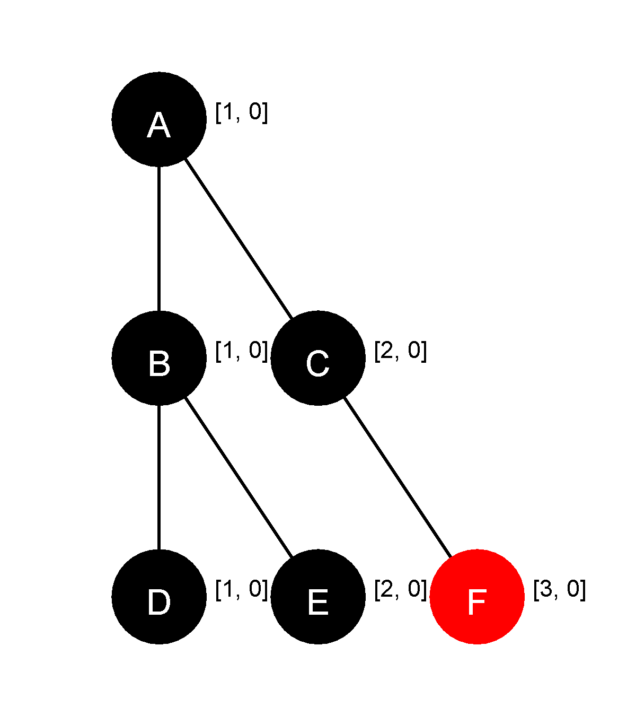
Beispiel für Algorithmus von naiven WS

Slide 15
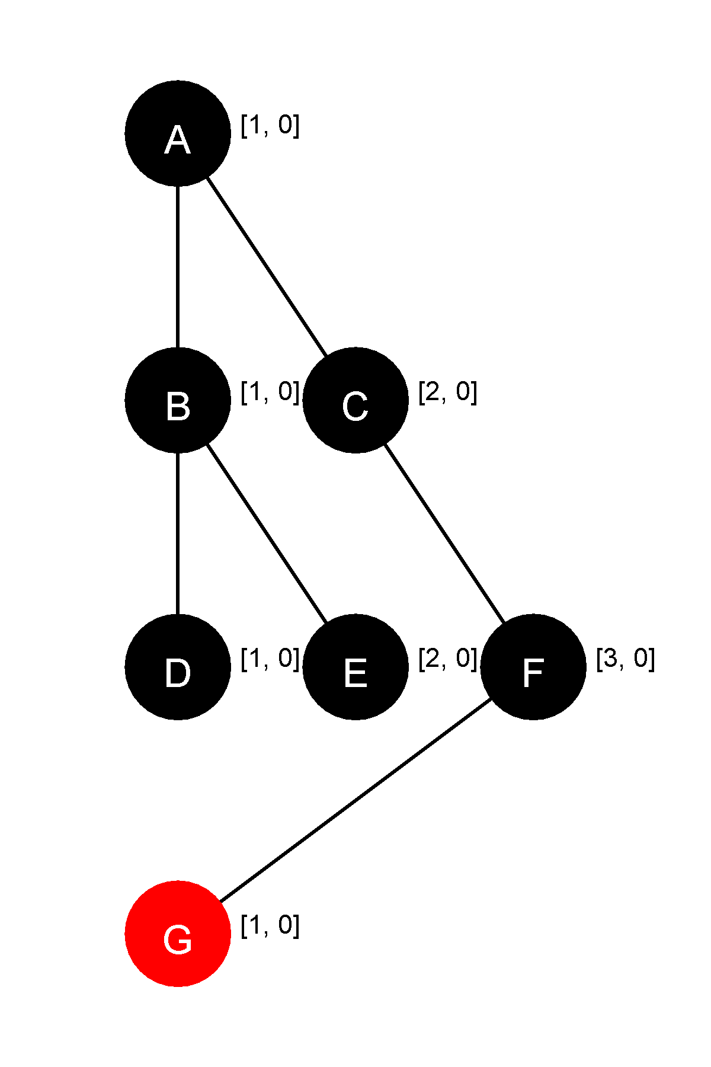
Beispiel für Algorithmus von naiven WS

Slide 16
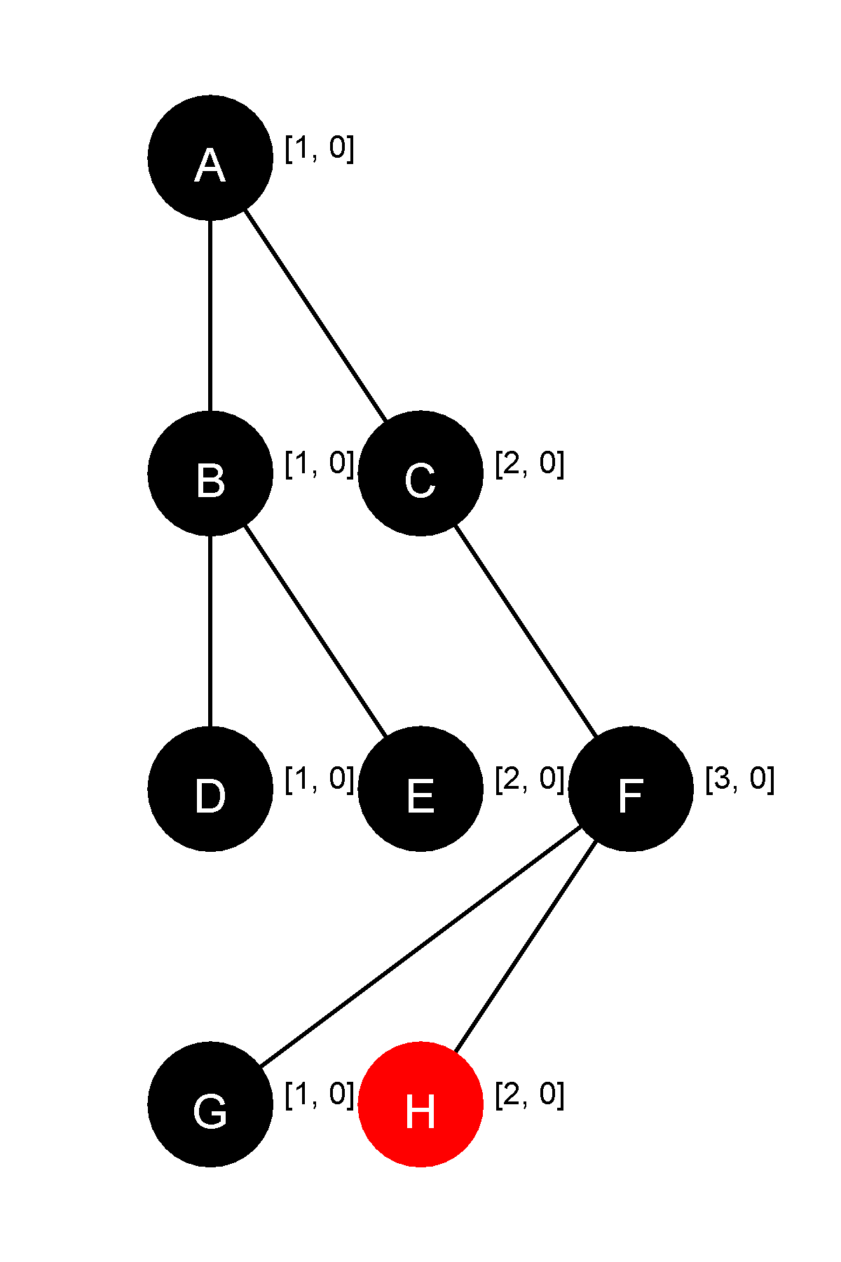
Beispiel für Algorithmus von naiven WS

Slide 17
Naiver Algorithmus von WS
Vorteile
Maximal schmaler Baum
Anwendbar für beliebige Bäume
Nachteile
Linke bzw. Rechte Kinder nicht Links bzw. Rechts vom Vater
Kontraintuitiv

Slide 18
Verbesserter Algorithmus von WS
Soll die Nachteile des naiven Algorithmus nicht mehr aufweisen
Zwei neue Anforderungen dafür definiert
In einem Binärbaum soll jedes linke Kind links und jedes rechte Kind rechts von seinem Vater platziert werden
Ein Vater soll über seinen Kindern zentriert werden
Lässt sich in zwei Phasen unterteilen
Zuerst vorläufige X-Koordinaten sowie finale Y-Koordinate bestimmen
Danach, bei Bedarf, X-Koordinate ändern

Slide 19
Verbesserter Algorithmus von WS
Knoten-Klasse
public class Knoten<T> {
private int modifier;
private int x, y;
private T daten;
private int hoehe;
private Knoten<T> vater;
protected List<Knoten<T>> kinder;
}

Slide 20
Verbesserter Algorithmus von WS
Initialisierung erste Phase
// nächste freie X-Koordinate auf Höhe
int[] nextPos = new int[hoehe];
// benötigter Versatz auf Höhe
int[] modifier = new int[hoehe];
Arrays.fill(nextPos, 1);
Arrays.fill(modifier, 0);

Slide 21
Verbesserter Algorithmus von WS
Erste Phase
if(isLeaf)
place = nextPos[h];
else if(LEFT == null)
place = RIGHT.getX() - 1;
else if(RIGHT == null)
place = LEFT.getX() + 1;
else
place = (LEFT.getX() + RIGHT.getX()) / 2;

Slide 22
Verbesserter Algorithmus von WS
Erste Phase II
// Setzen des Ebenen-Offsets
modifier[h] = Math.max(modifier[h], nextPos[h] - place);
// Koordinaten setzen
knoten.setX(place + (isLeaf ? 0 : modifier[h]));
knoten.setY(2 * knoten.getHoehe() + 1);
// Setzen des nächsten freien Platzes auf der Ebene
nextPos[h] = knoten.getX() + 2;
// Setzen des Knoten-Offsets
knoten.setModifier(modifier[h]);

Slide 23
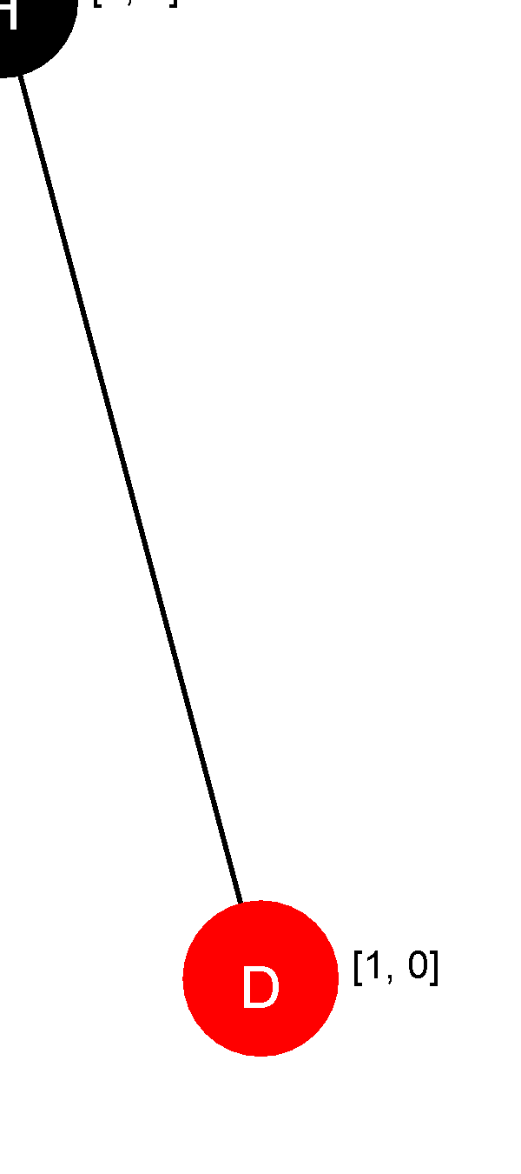
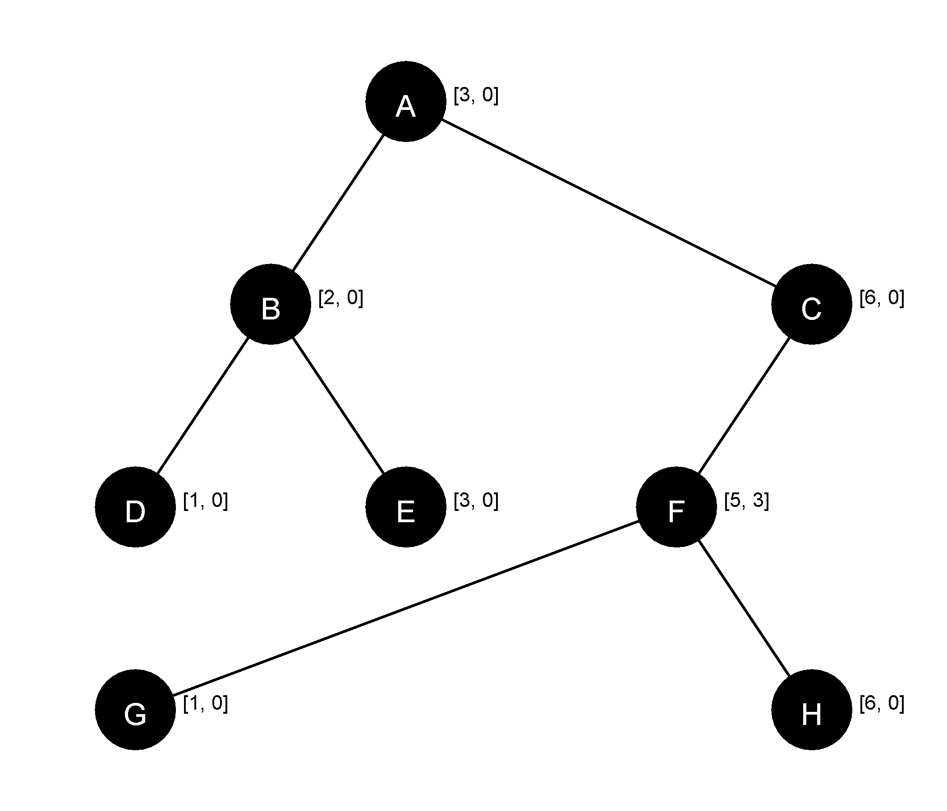
Beispiel für Algorithmus von WS

Slide 24
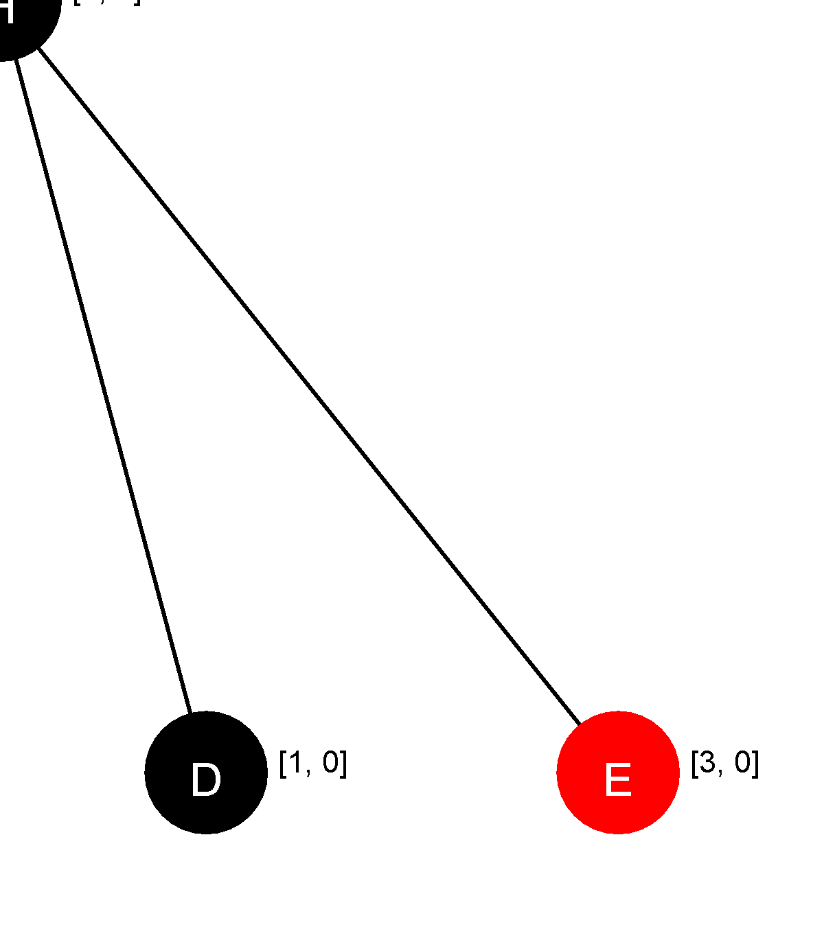
Beispiel für Algorithmus von WS

Slide 25
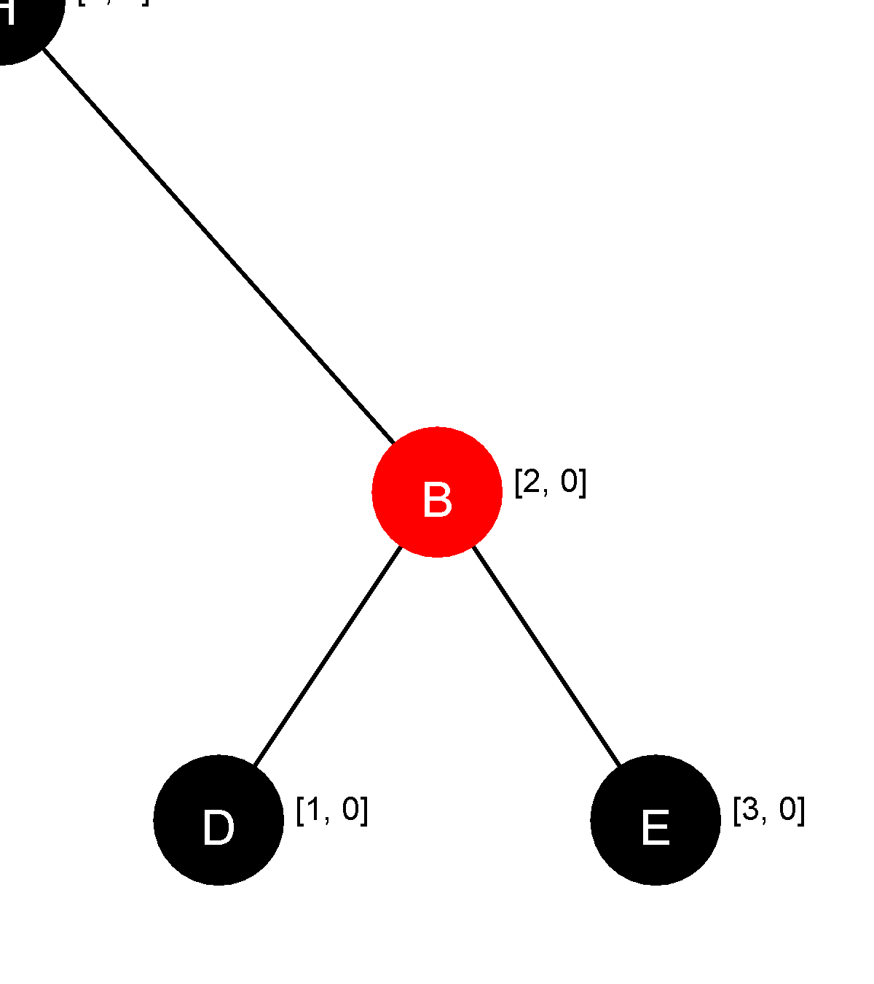
Beispiel für Algorithmus von WS

Slide 26
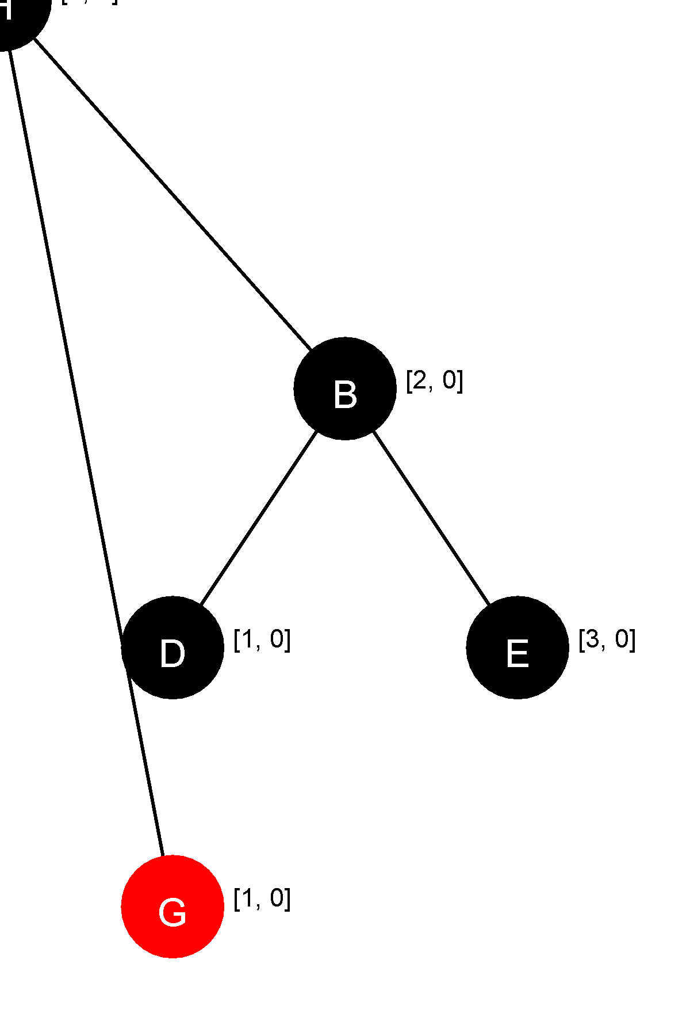
Beispiel für Algorithmus von WS

Slide 27
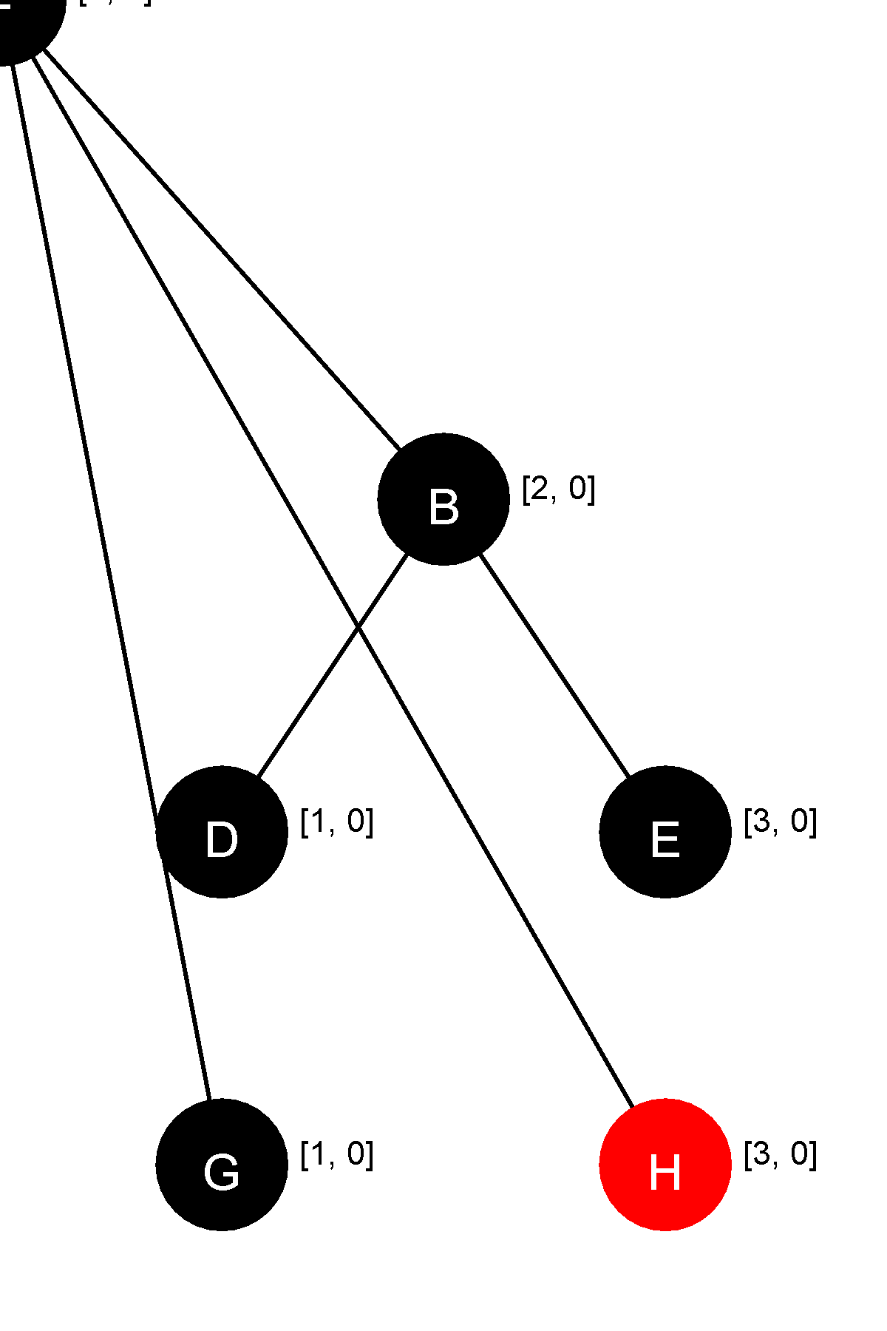
Beispiel für Algorithmus von WS

Slide 28
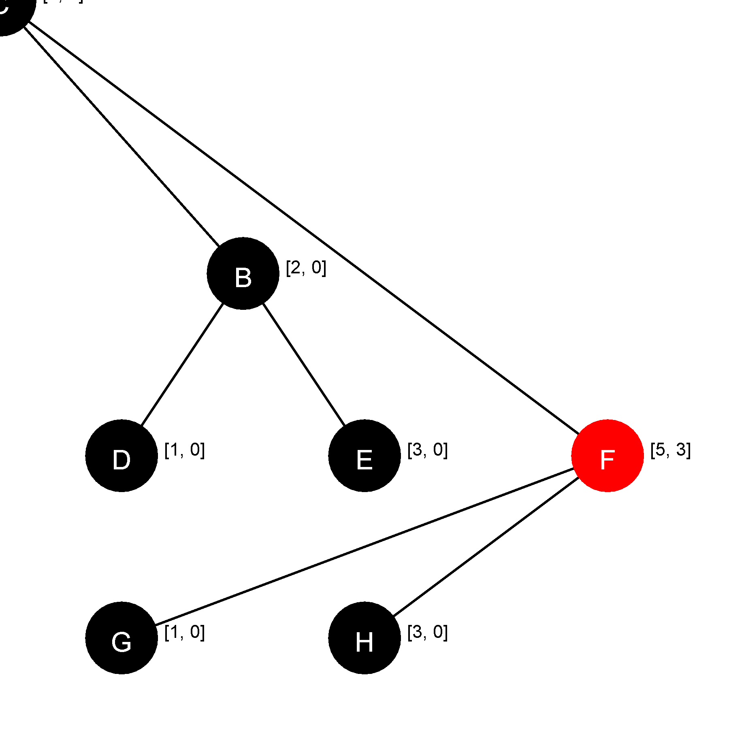
Beispiel für Algorithmus von WS

Slide 29
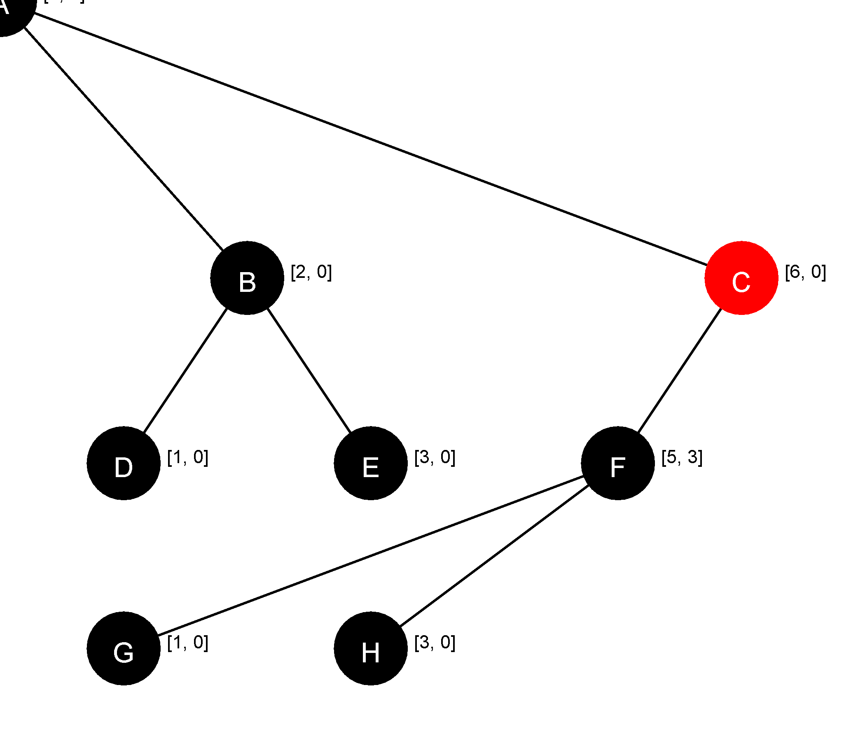
Beispiel für Algorithmus von WS

Slide 30
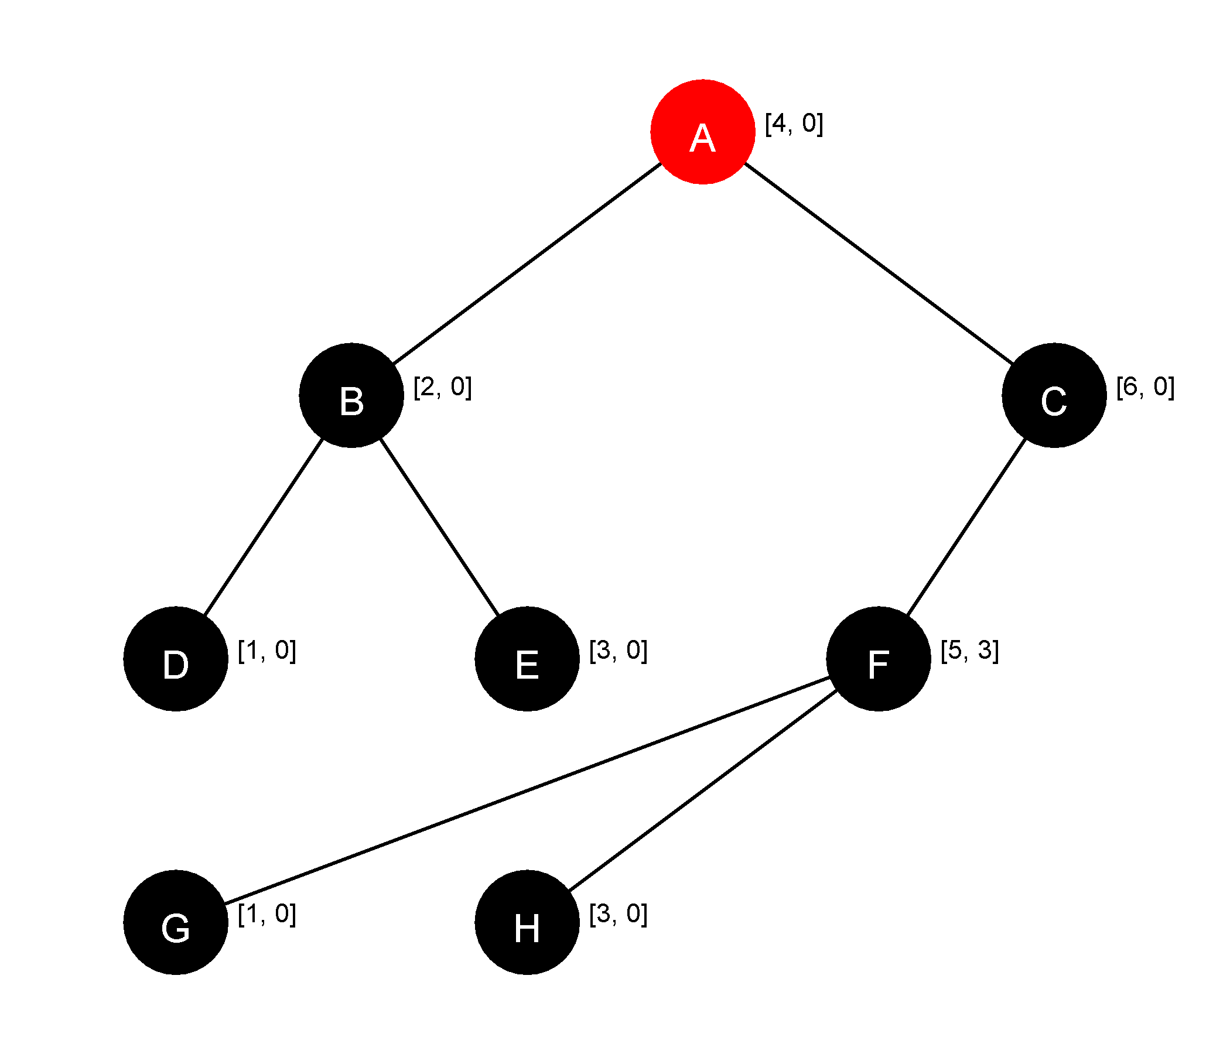
Beispiel für Algorithmus von WS

Slide 31
Verbesserter Algorithmus von Wetherell und Shannon
Initialisierung zweite Phase
// Addiere alle Modifier der Vorgänger eines Knotens
int modifierSum = 0;
// Array zurücksetzen
Arrays.fill(nextPos, 1);

Slide 32
Verbesserter Algorithmus von Wetherell und Shannon
Zweite Phase
knoten.setX(Math.min(
nextPos[knoten.getHoehe()],
knoten.getX() + modifierSum
));
if(knoten.getLeft() != null) {
knoten.setX(Math.max(knoten.getX(), knoten.getLeft().getX() + 1));
}
if(istWurzel == false) {
if(father.getVistStatus() == right_visit) {
knoten.setX(Math.max(knoten.getX(), father.getX() + 1));
}
}
nextPos[knoten.getHoehe()] = knoten.getX() + 2;

Slide 33
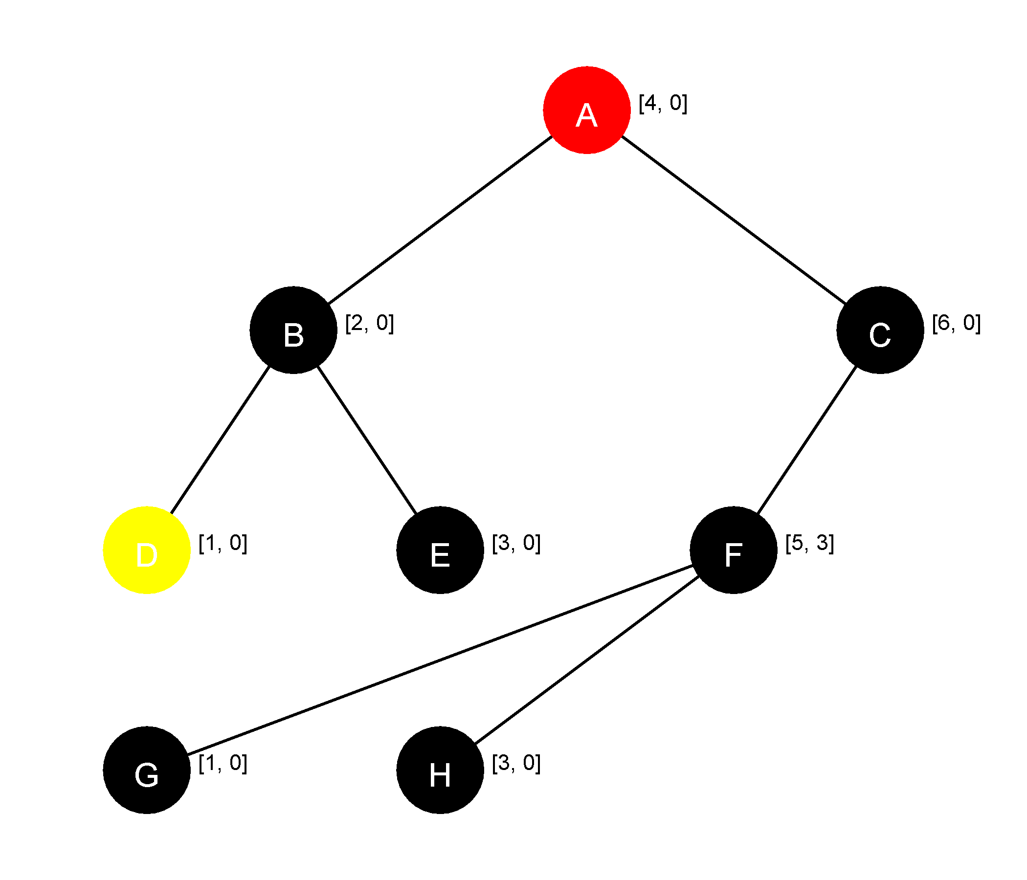
Beispiel für Algorithmus von WS

Slide 34
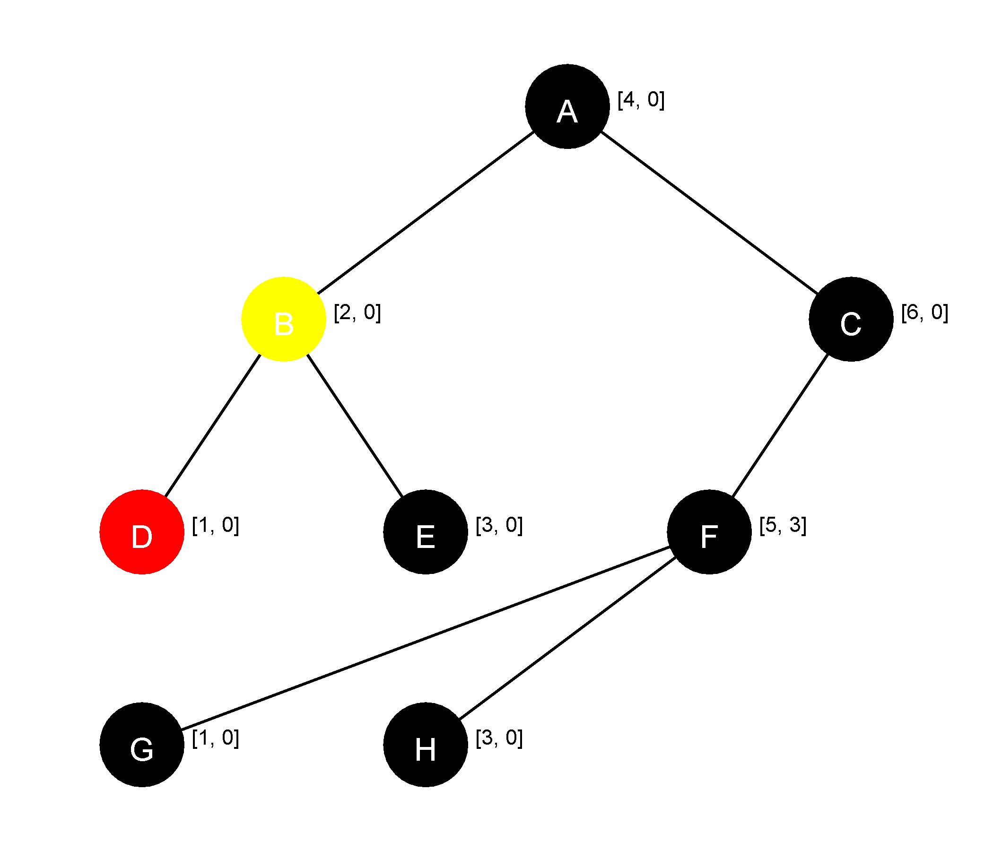
Beispiel für Algorithmus von WS

Slide 35
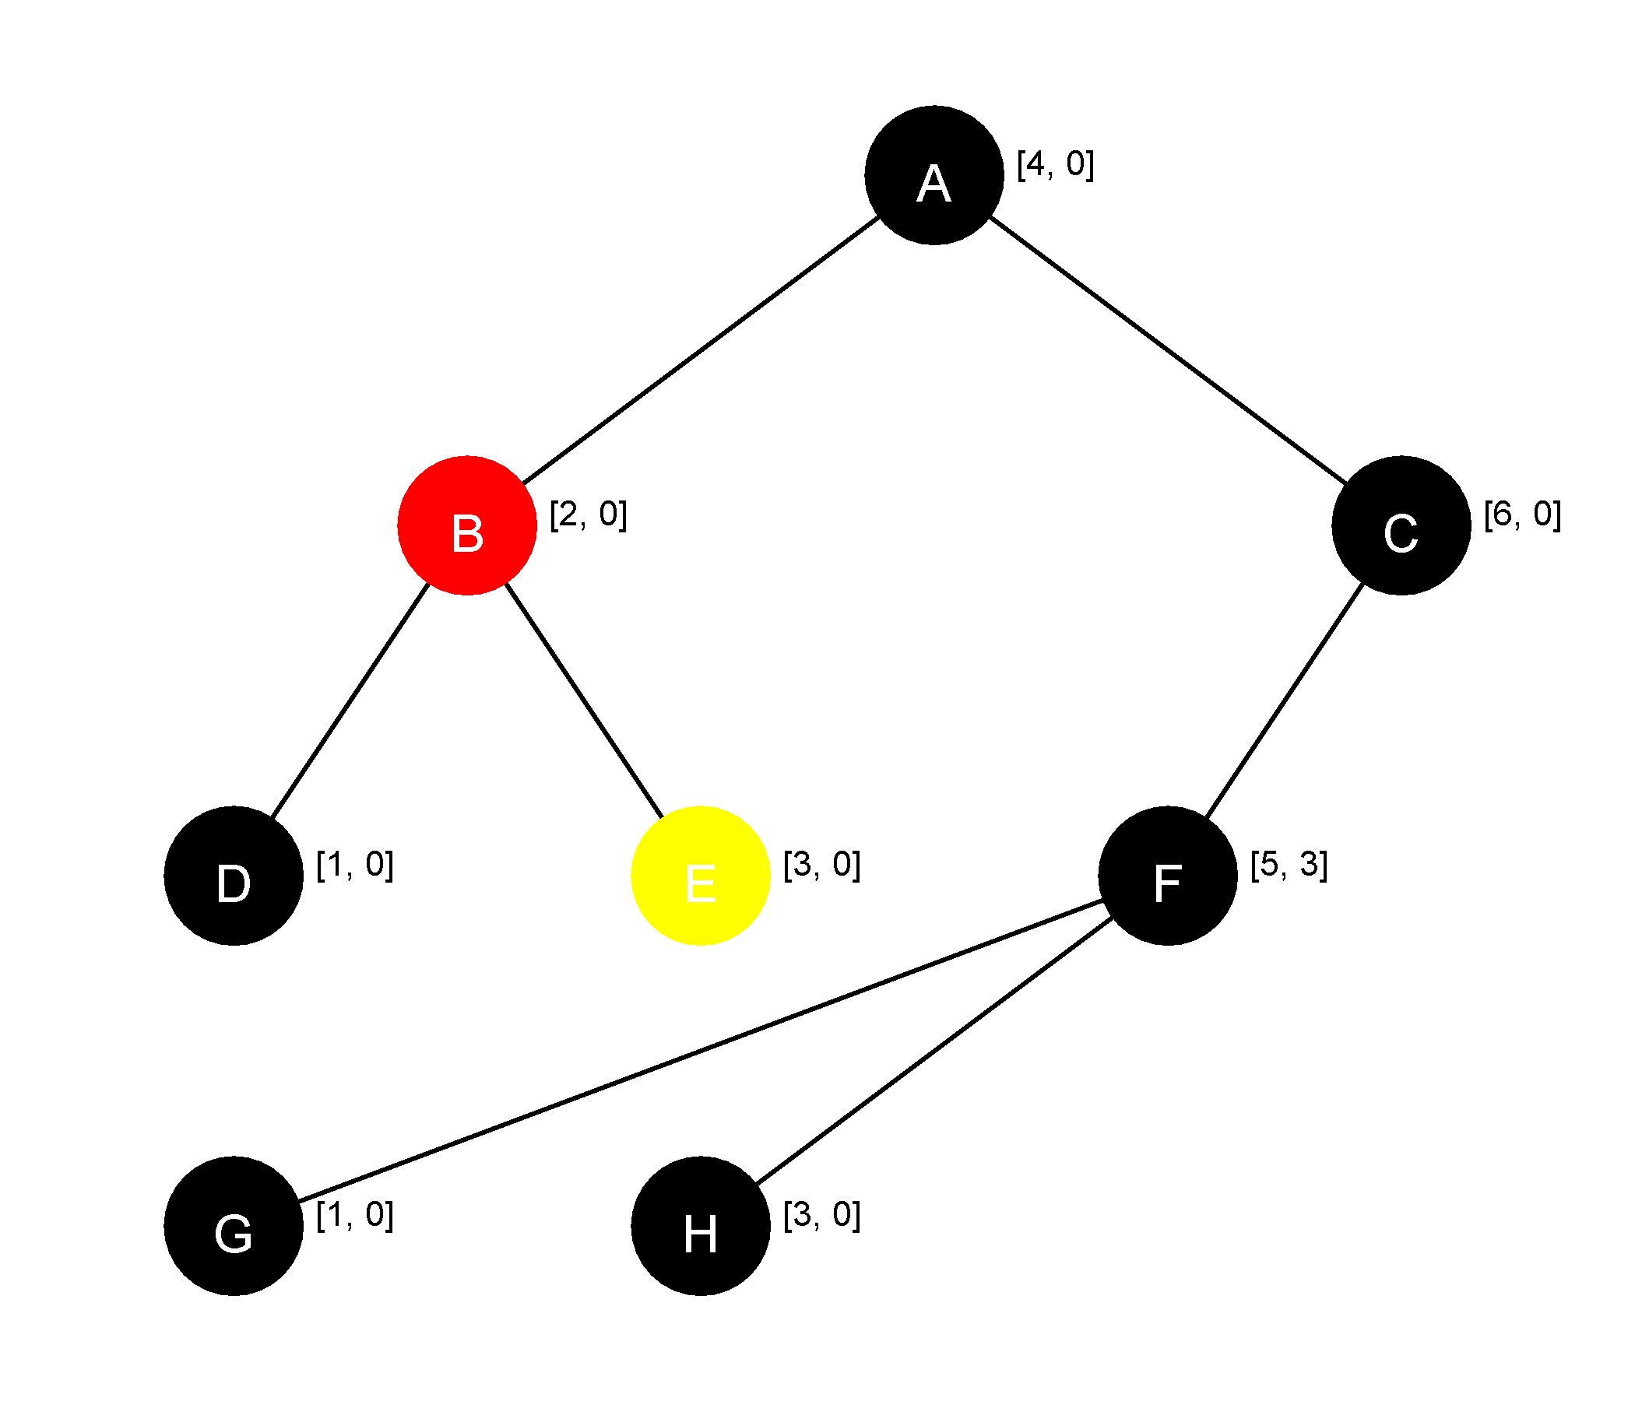
Beispiel für Algorithmus von WS

Slide 36
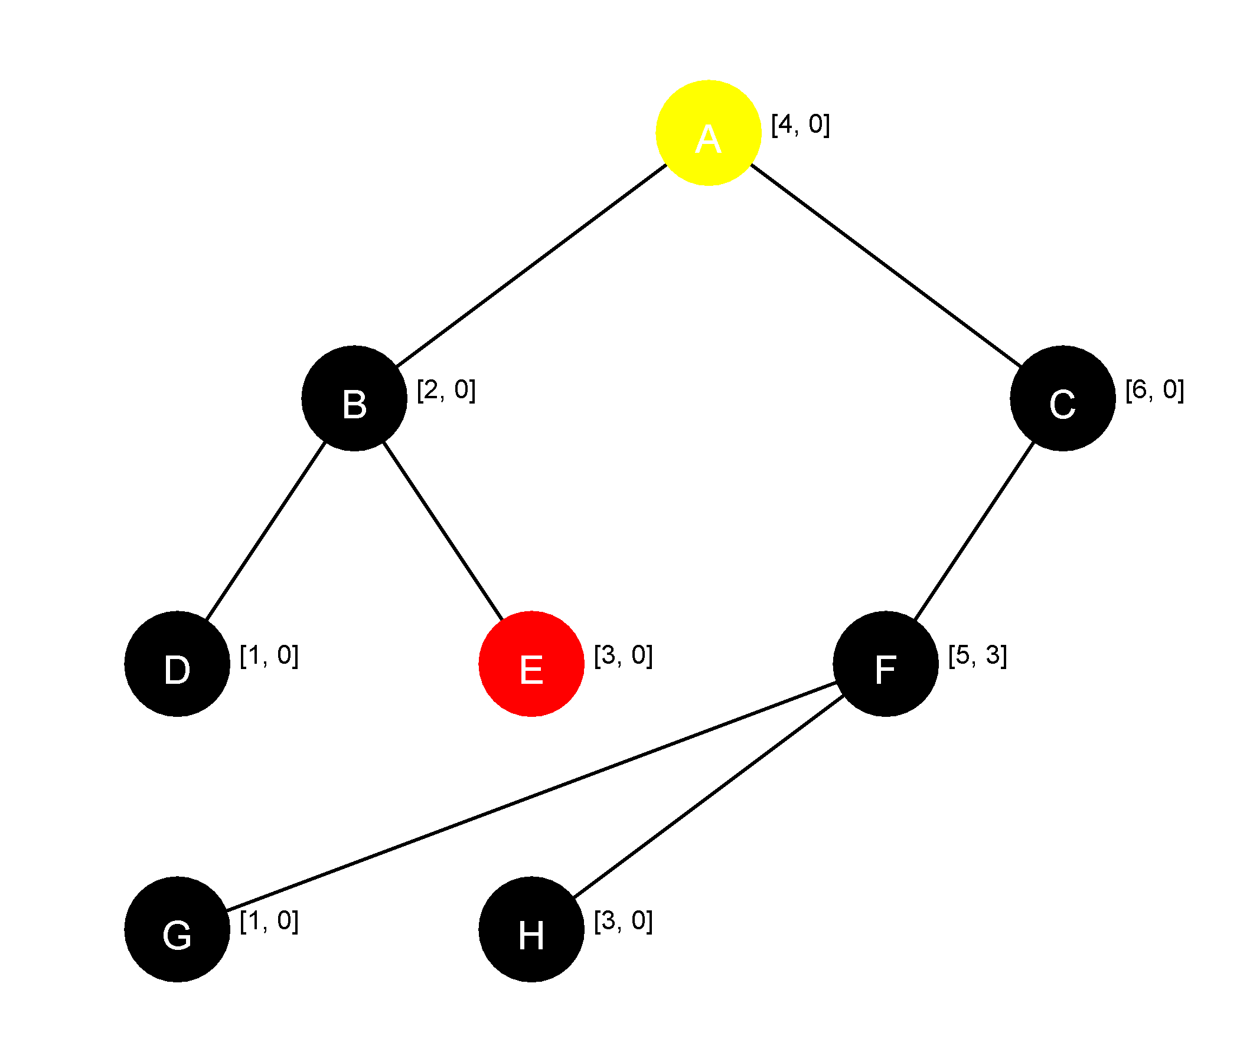
Beispiel für Algorithmus von WS

Slide 37
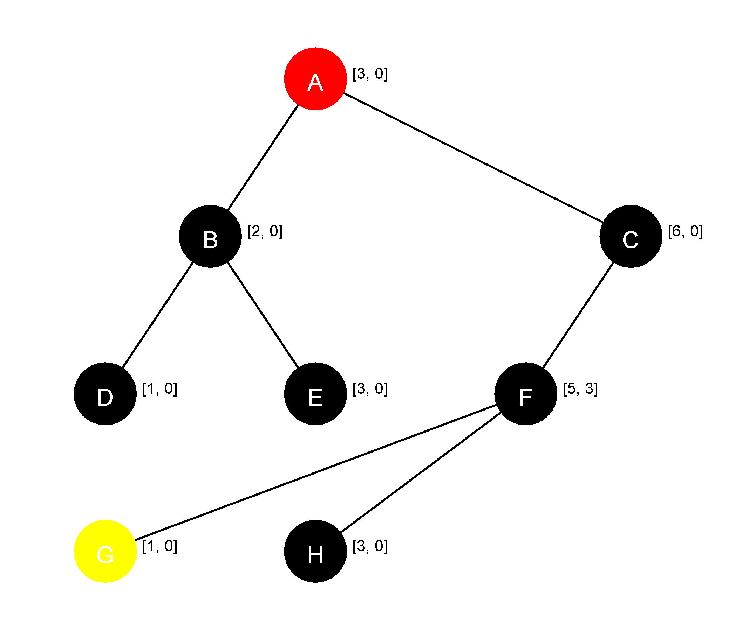
Beispiel für Algorithmus von WS

Slide 38
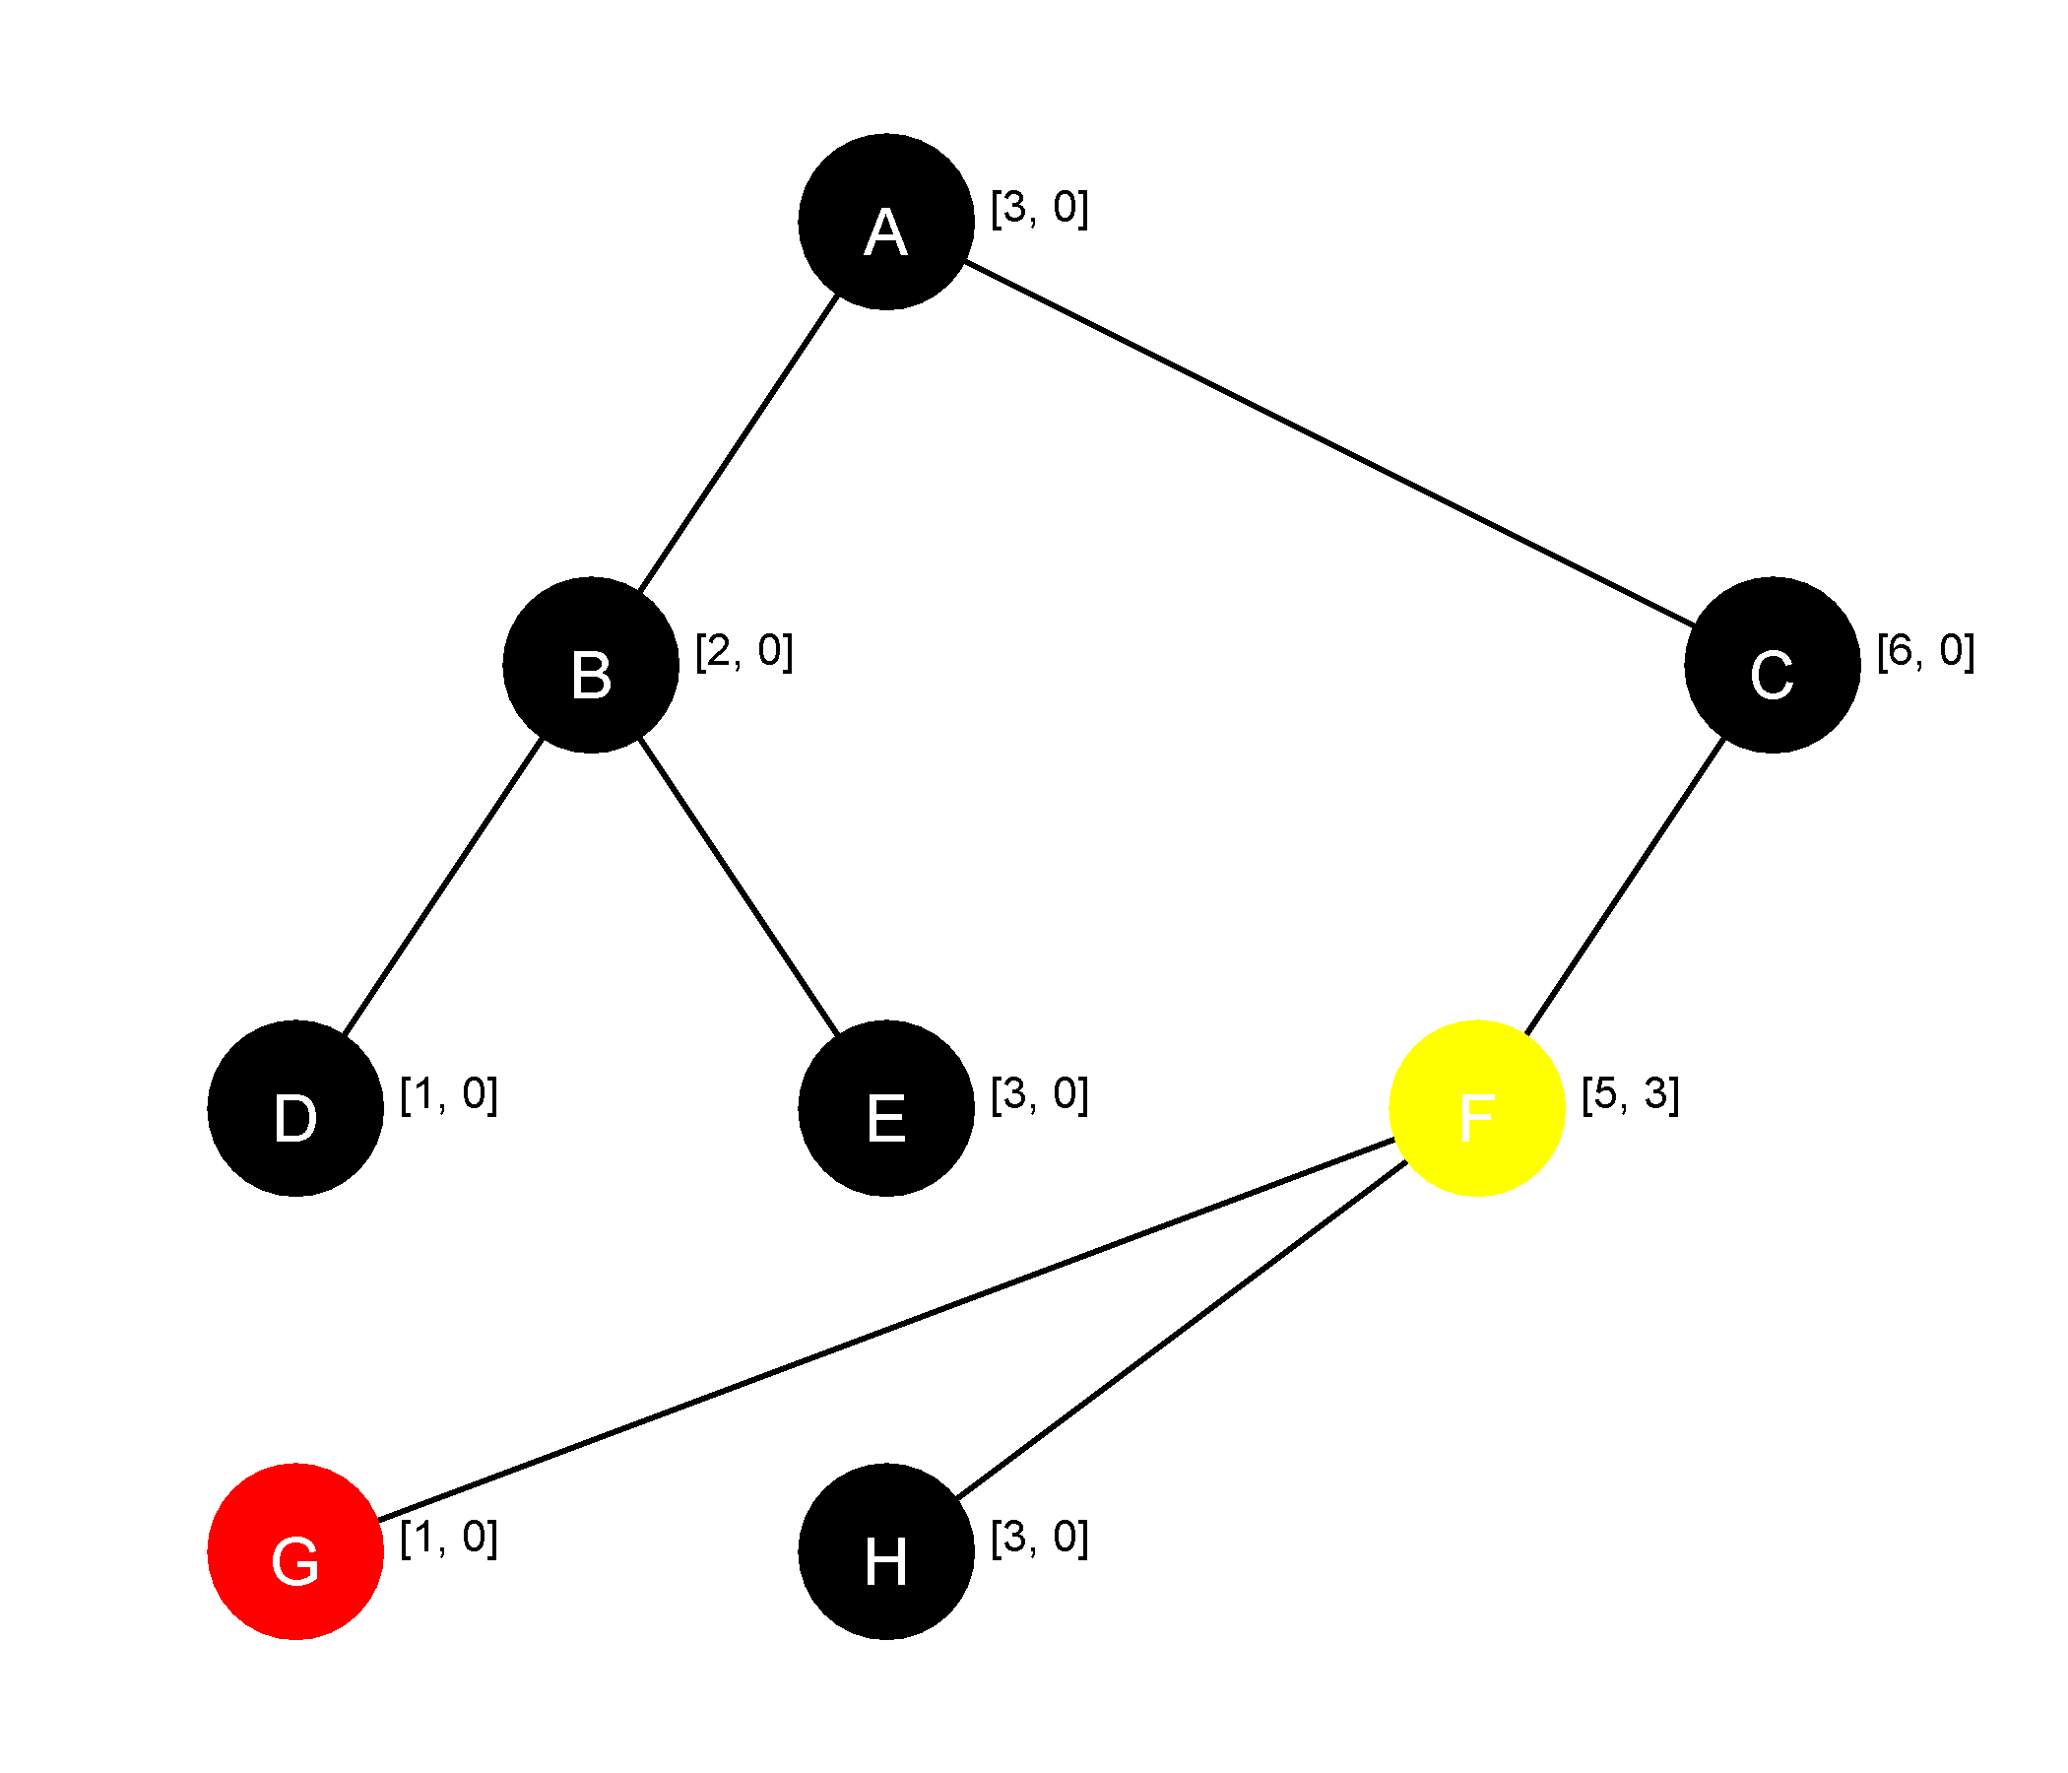
Beispiel für Algorithmus von WS

Slide 39
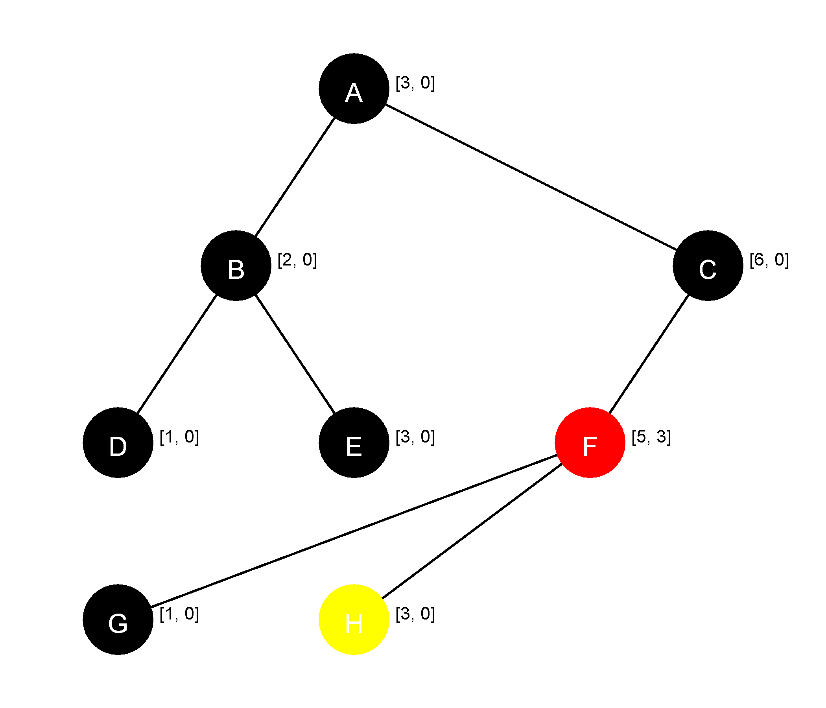
Beispiel für Algorithmus von WS

Slide 40
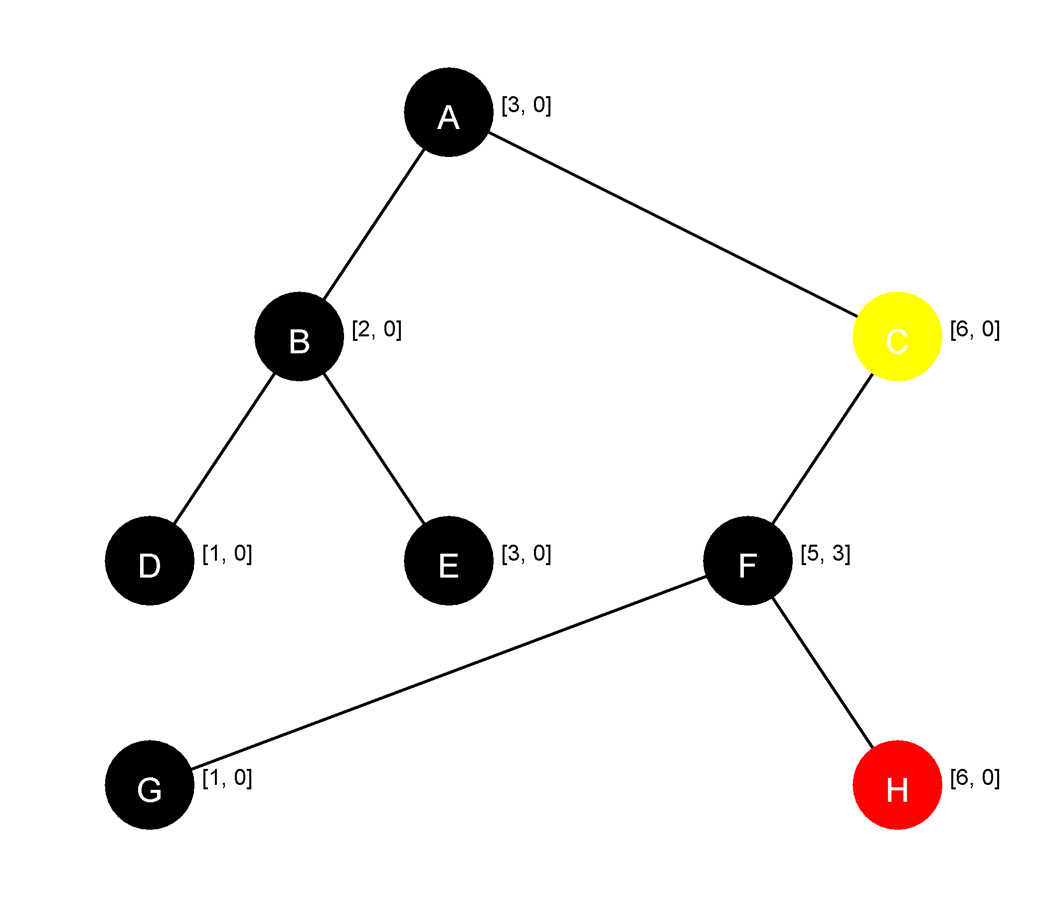
Beispiel für Algorithmus von WS

Slide 41
Vorteile des verbesserten Algorithmus von WS
Linke Kinder links vom Vater
Rechte Kinder rechts vom Vater
Übersichtlichere und intuitivere Bäume im Vergleich zum naiven Algorithmus

Slide 42
Nachteile des verbesserten Algorithmus von WS
Lange Kanten (z.B. zwischen den Knoten F und G)
Produziert keine Spiegelbilder
Zeichnet ohne weitere Modifikationen nur Binärbäume
Verstößt gegen die Anforderung, dass Väter zentriert über Kinder sein müssen

Slide 43
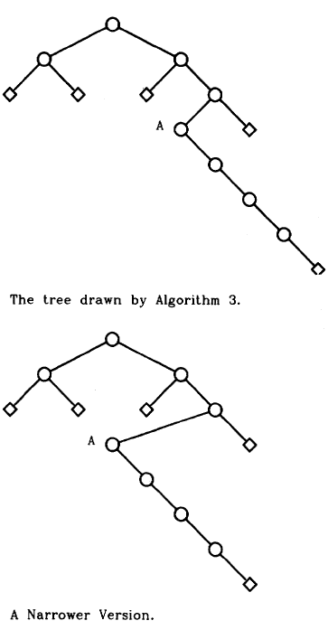
Theorem (Uglification)
„ Minimum width drawings exist which violate Aesthetic 3 [Anforderung, dass Väter zentriert sein müssen, Anm. von E.G.] by arbitrary amounts”
– Charles Wetherell, Alfred Shannon
Trade-Off zwischen Breite und Zentrierung der Väter
Maximal schmale Bäume und zentrierte Väter nicht immer gleichzeitig möglich

Slide 44
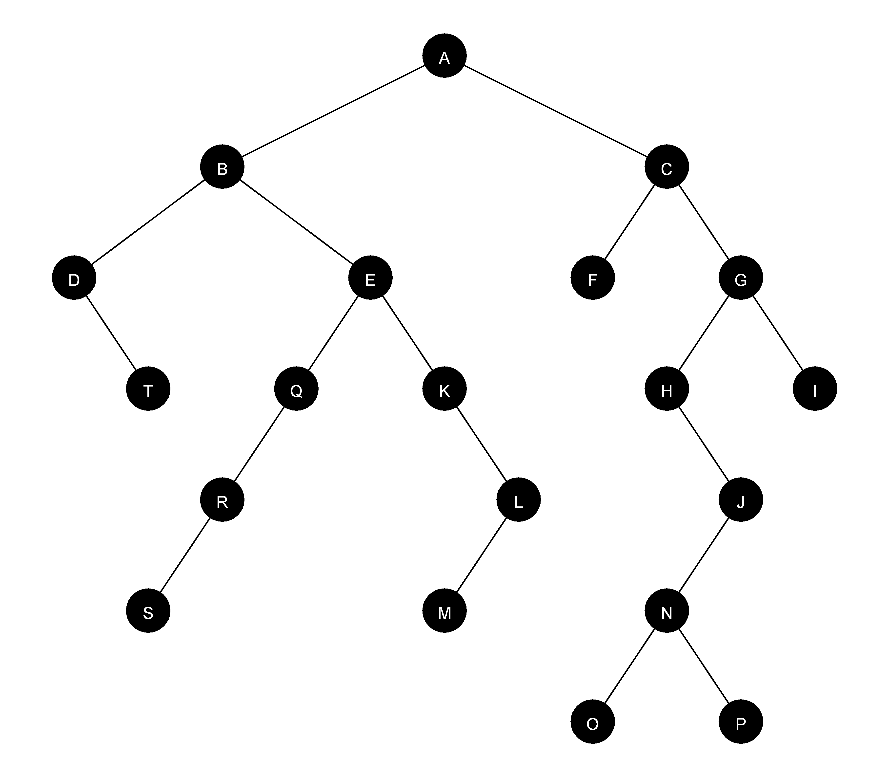
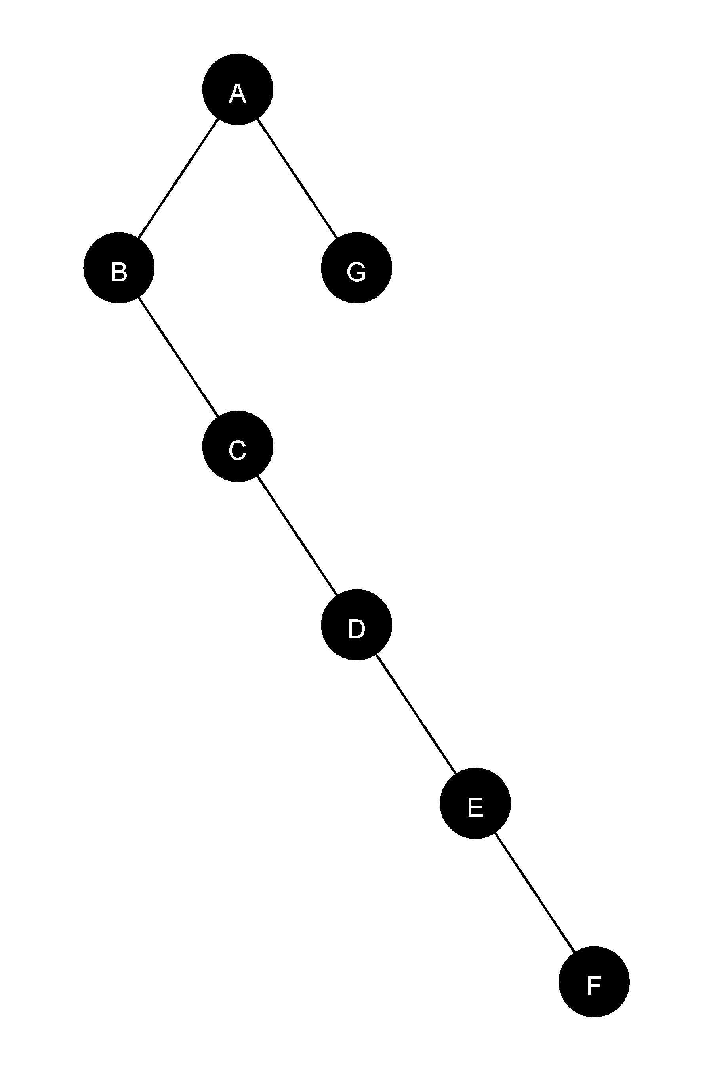
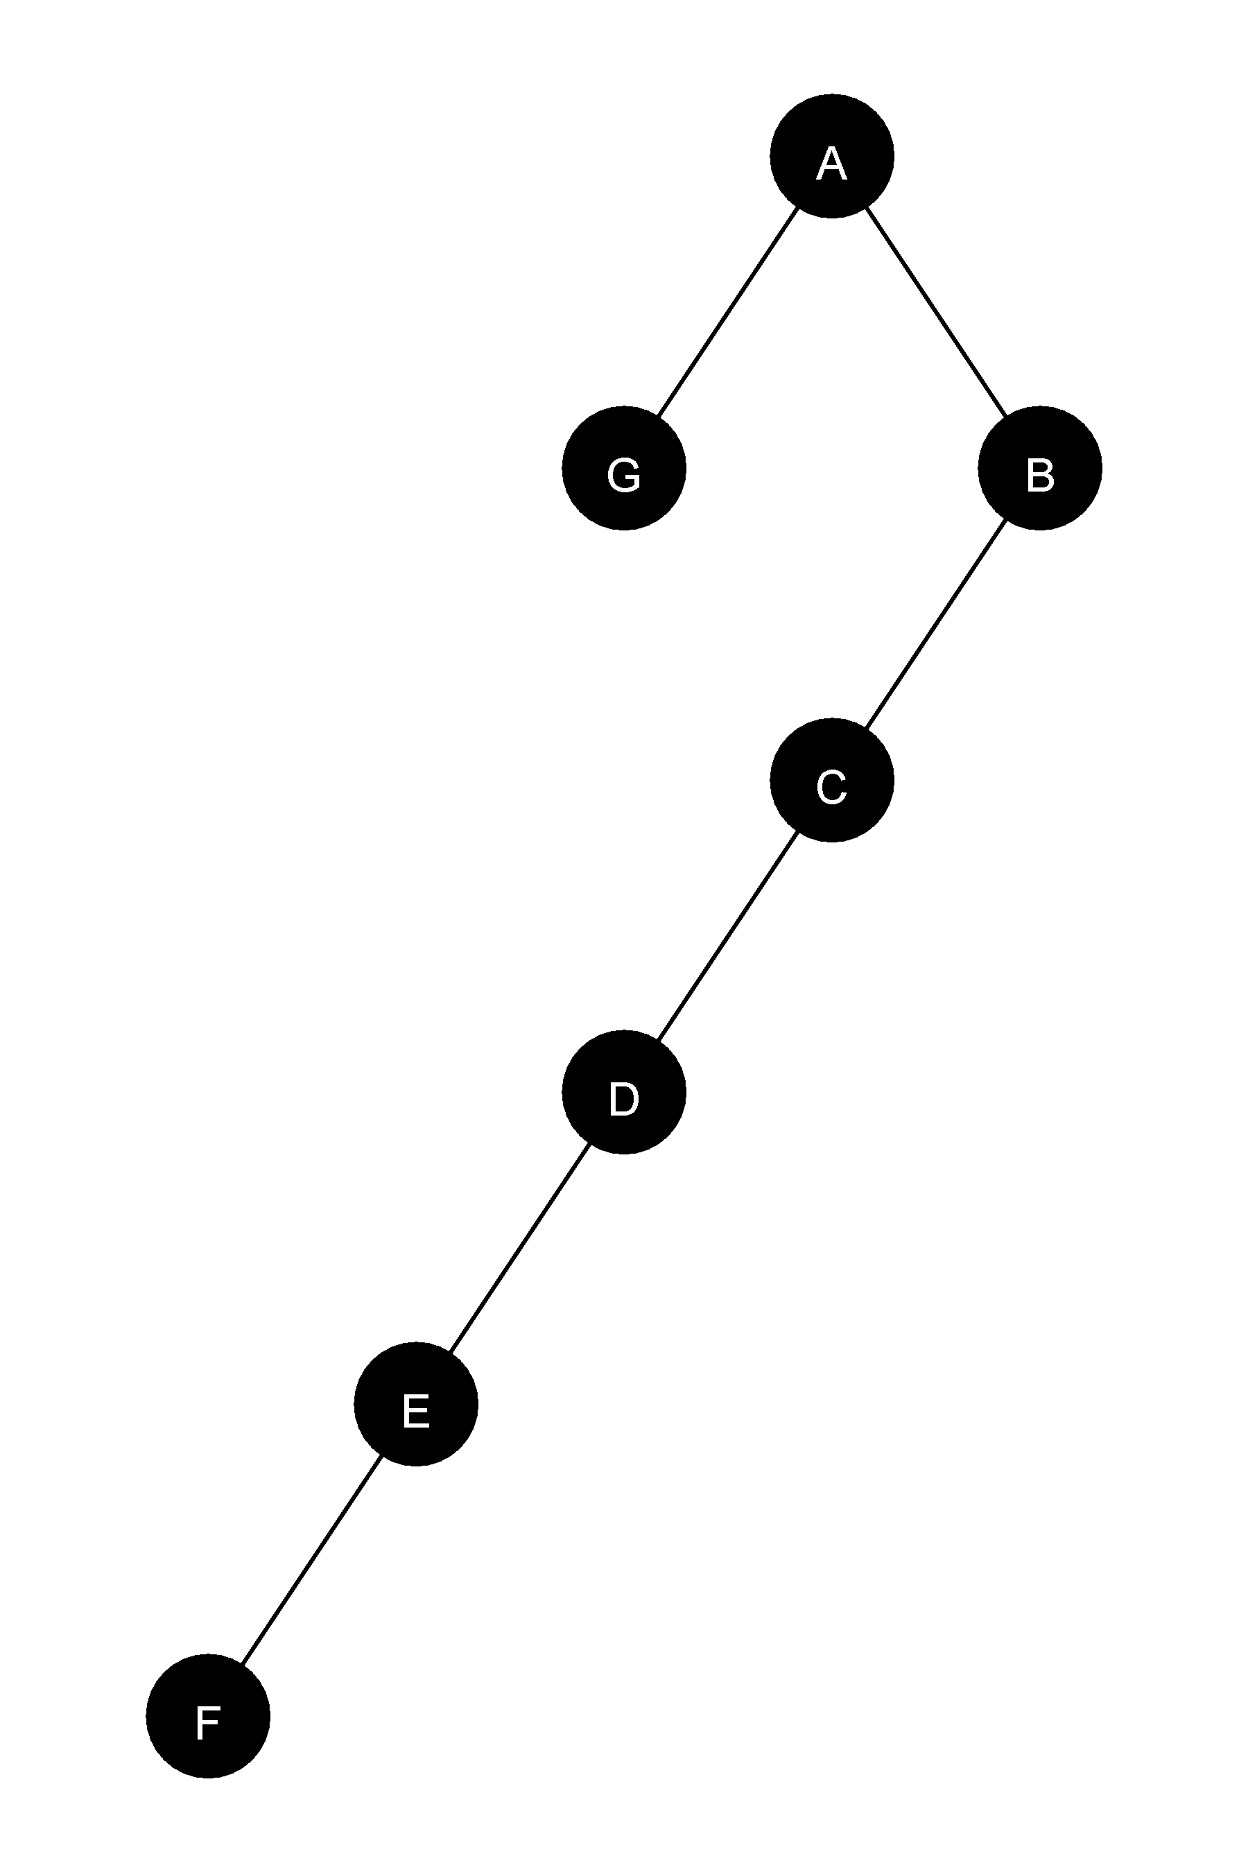
Algorithmus von RT
Verbesserung des verbesserten Algorithmus von WS
Erfüllen der drei Anforderungen an die Ästhetik und einer weiteren vierten
Physikalisches Limit ist hierbei zweitrangig

Slide 45
Algorithmus von RT
Extreme-Klasse
class Extreme<T> {
BinaryKnoten<T> knoten;
int offset;
int level;
void set(BinaryKnoten<T> k, int offset) {
/* Setze knoten; offset; level */
}
}

Slide 46
Algorithmus von RT
Variablen
Extreme-Typ
LL / LR – Weitesten links bzw. rechts stehende Knoten im linken Teilbaum eines Knotens auf höchster Höhe
RL / RR – Weitesten links bzw. rechts stehende Knoten im rechten Teilbaum eines Knotens auf höchster Höhe
LMOST / RMOST – Weitesten links bzw. rechts stehende Knoten auf höchster Höhe
Knoten-Typ
L – Linkes Kind eines Knotens
R – Rechtes Kind eines Knotens

Slide 47
Algorithmus von RT
Erste Phase I
wurzel.traversPostOrder(k -> {
BinaryKnoten<T> knoten = (BinaryKnoten<T>) k;
knoten.setY(knoten.getHoehe() * 2 + 1);
BinaryKnoten<T> L = knoten.getLeft(),
R = knoten.getRight();
// Bestimmen der relativen X-Koordinate
// … Fall-1 / Fall-2
});

Slide 48
Algorithmus von RT
Erste Phase II – Fall 1
if(L == null && R == null) {
// setzen von RMOST / LMOST
RMOST.set(knoten, 0);
LMOST.set(knoten, 0);
knoten.setModifier(0); // modifier = offset
}

Slide 49
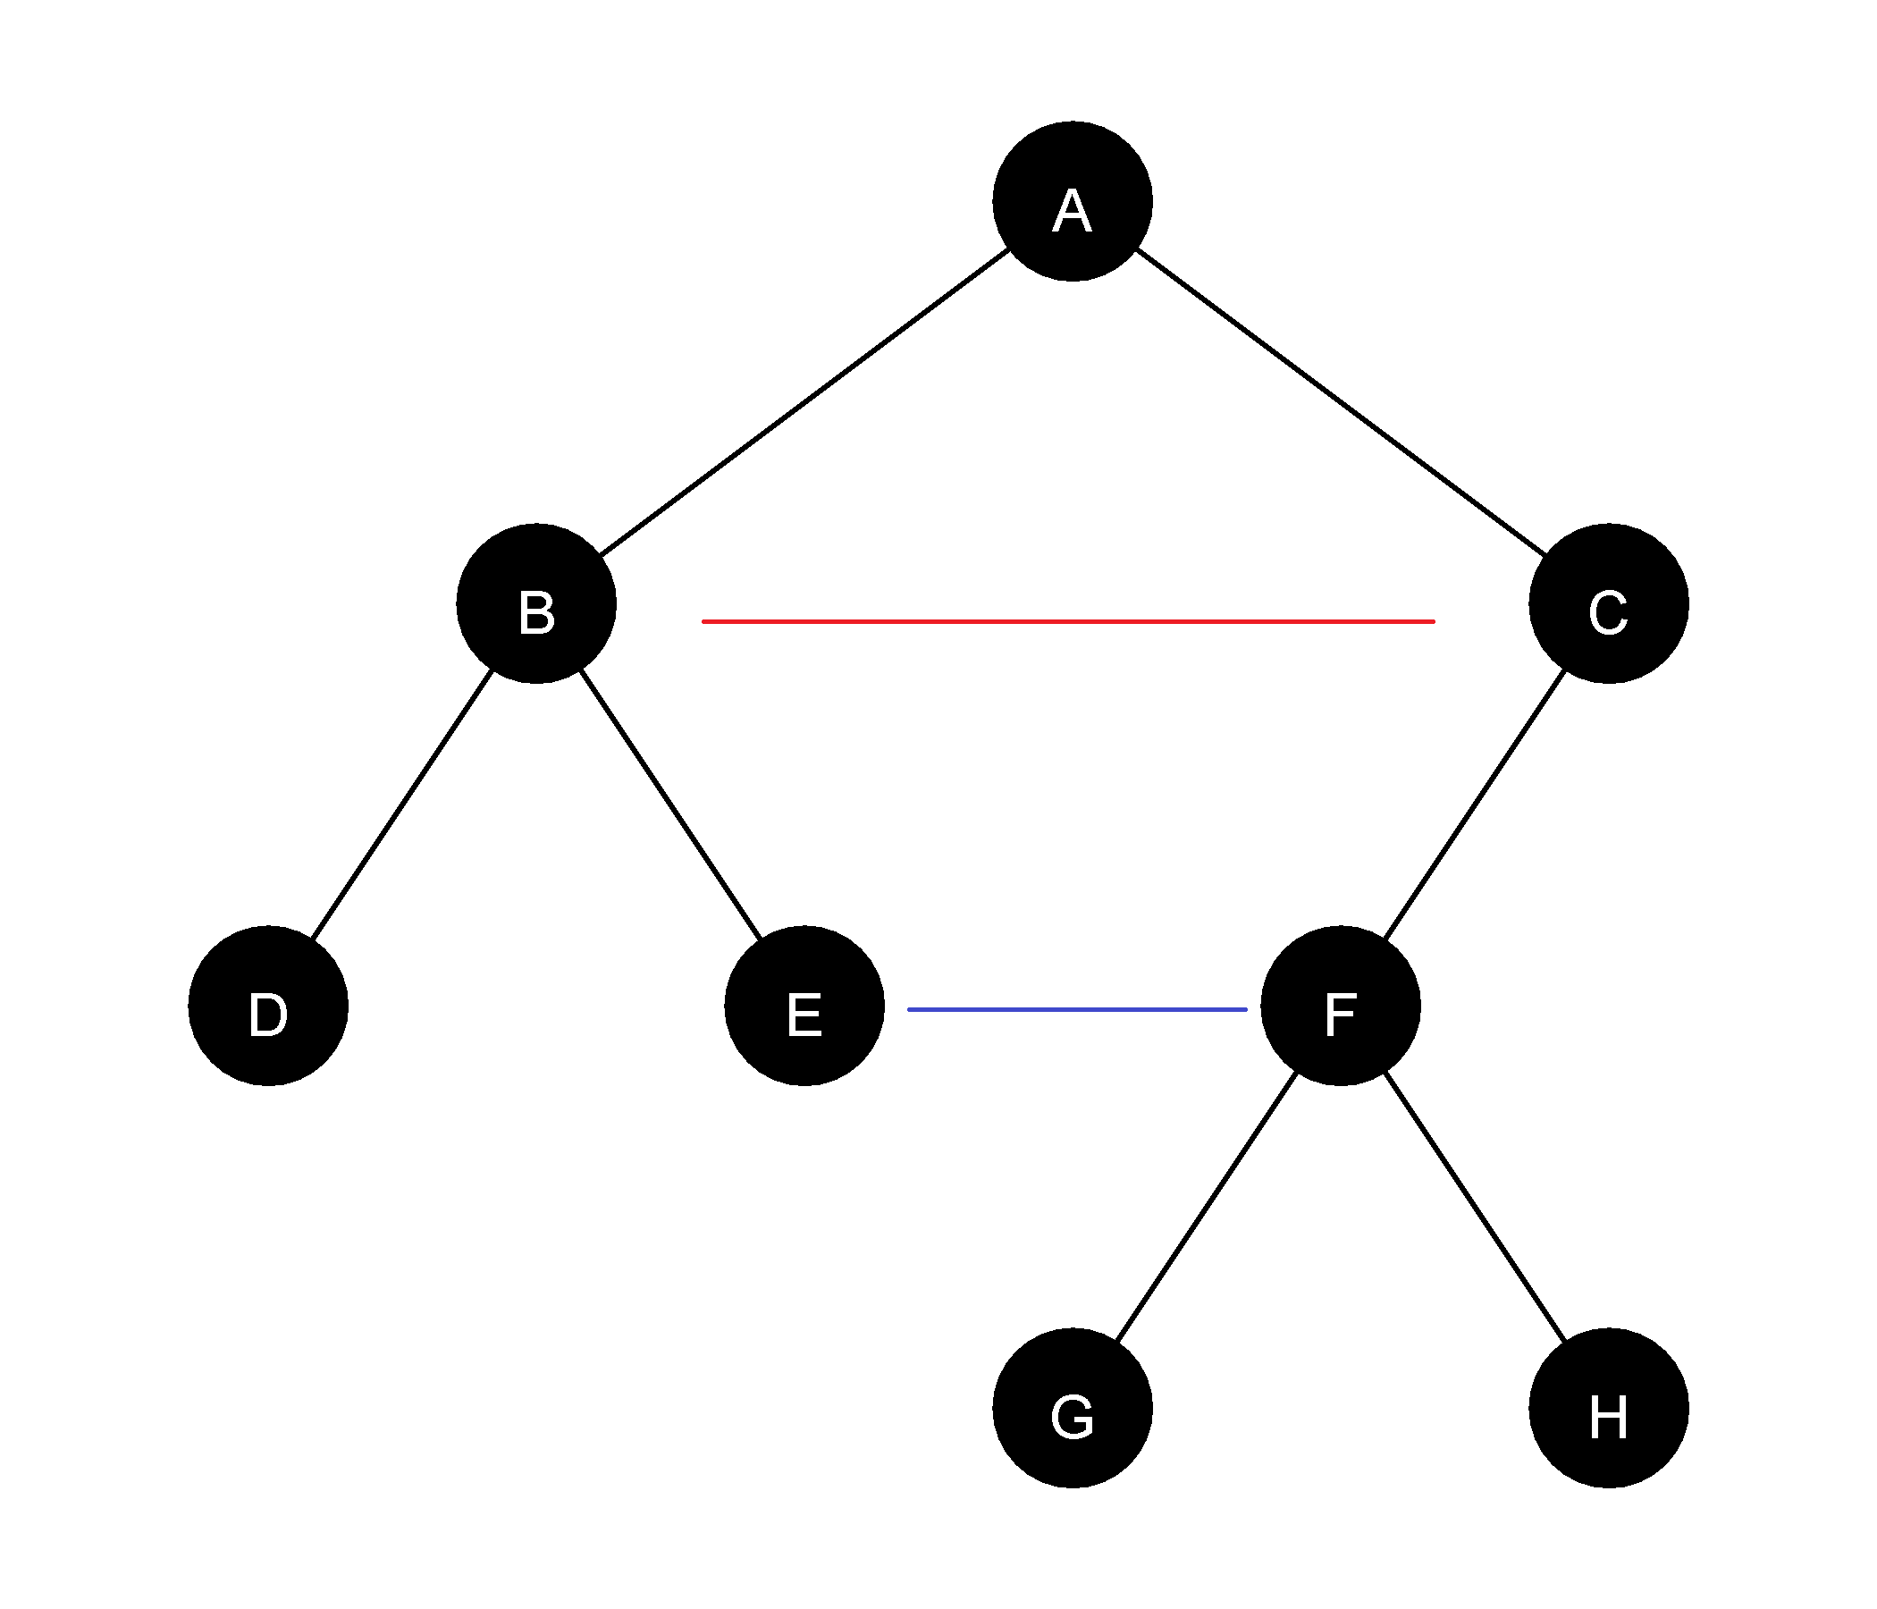
Algorithmus von RT
Erste Phase II – Fall 2
Berechnen des Abstandes zwischen linkem und rechtem Kind:
kinderAbstand := Abstand zwischen den Kindern (default = 1)
Setzen des Knoten-Offsets:
knoten.setModifier((kinderAbstand + 1) / 2);

Slide 50
Algorithmus von RT
Erste Phase – Fall 2
Aktualisieren von LL, LR, RL, RR
Thread setzen, falls ein Teilbaum kleiner ist, als der andere

Slide 51
Algorithmus von RT
Zweite Phase – Teil 1
public static <T> void petrify(BinaryKnoten<T> knoten, int xpos) {
if(knoten != null) {
knoten.setX(xpos);
// … Löschen des Verweises
// … Rekursiver Prozeduraufruf
}
}

Slide 52
Algorithmus von RT
Zweite Phase – Teil 2
if(knoten.isThread()) {
knoten.setThread(false);
knoten.setRechts(null);
knoten.setLinks(null);
}
petrify(knoten.getLinks(), xpos - knoten.getModifier());
petrify(knoten.getRechts(), xpos + knoten.getModifier());

Slide 53
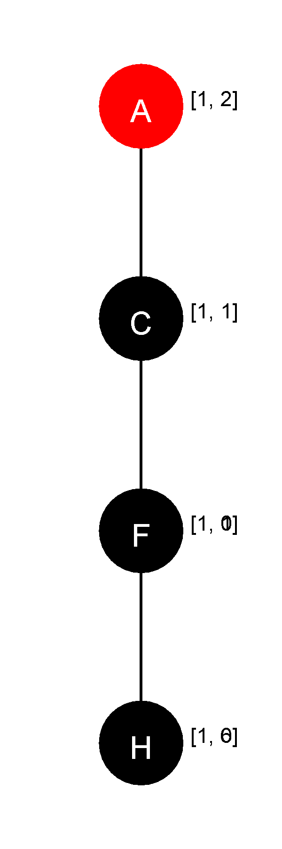
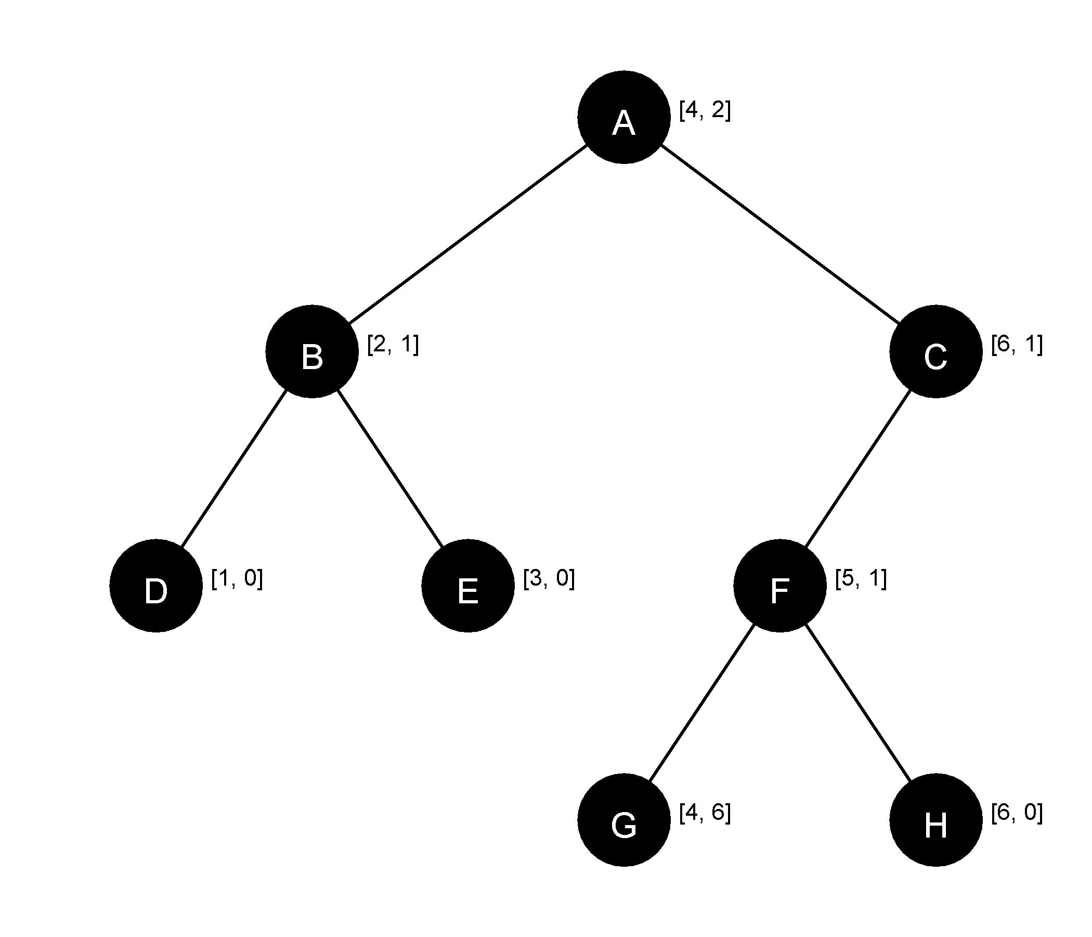
Algorithmus von RT

Slide 54
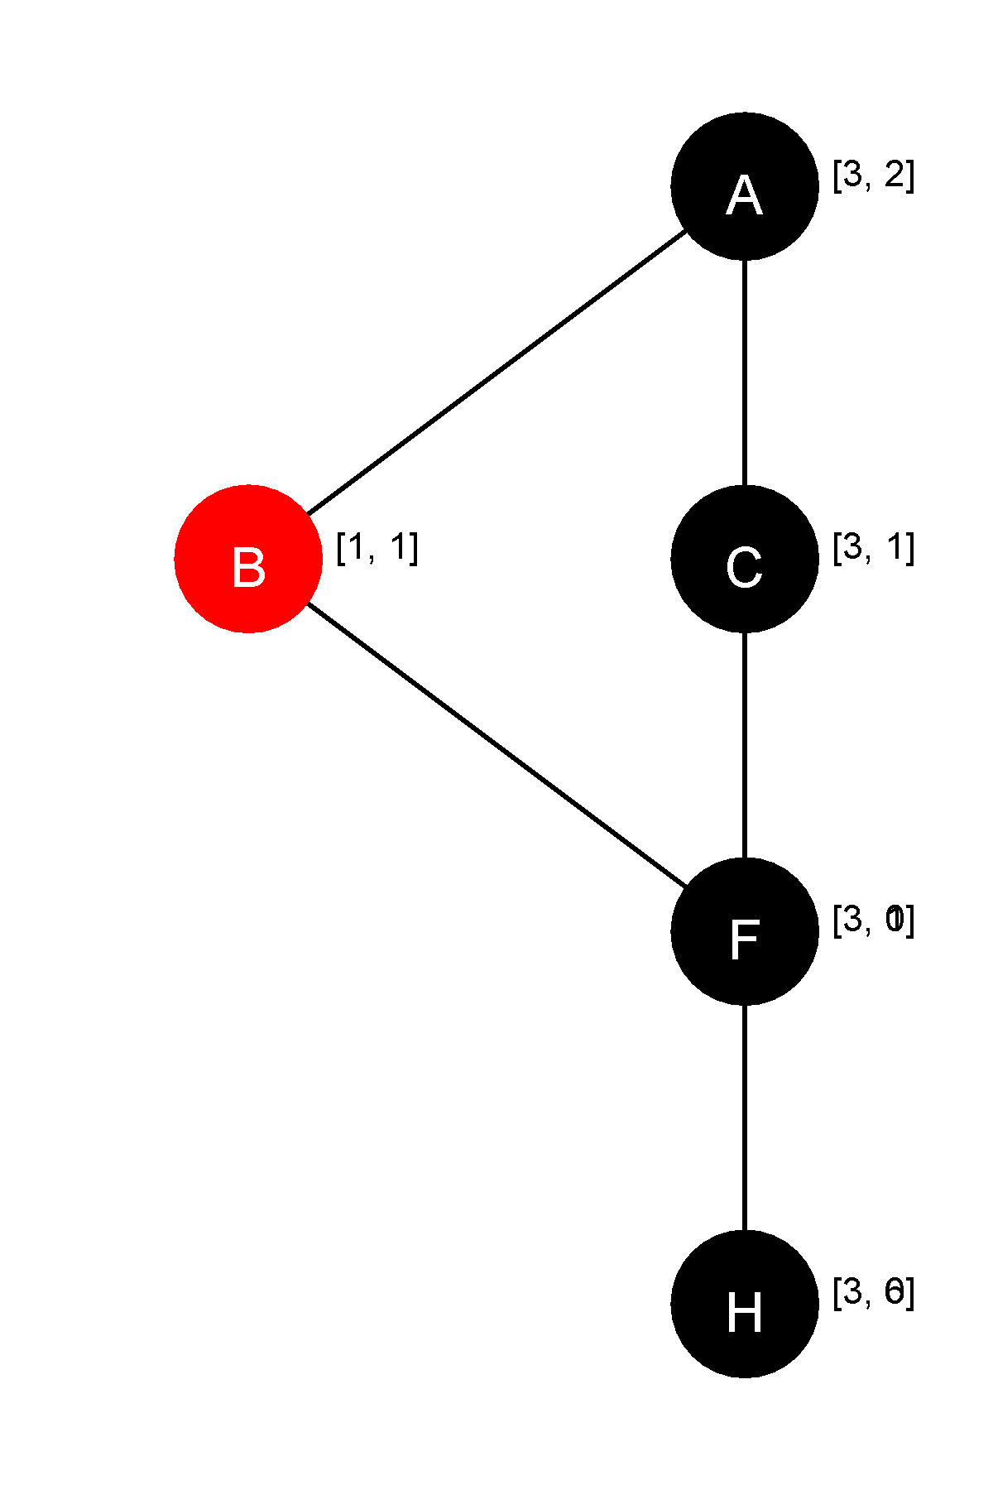
Algorithmus von RT

Slide 55
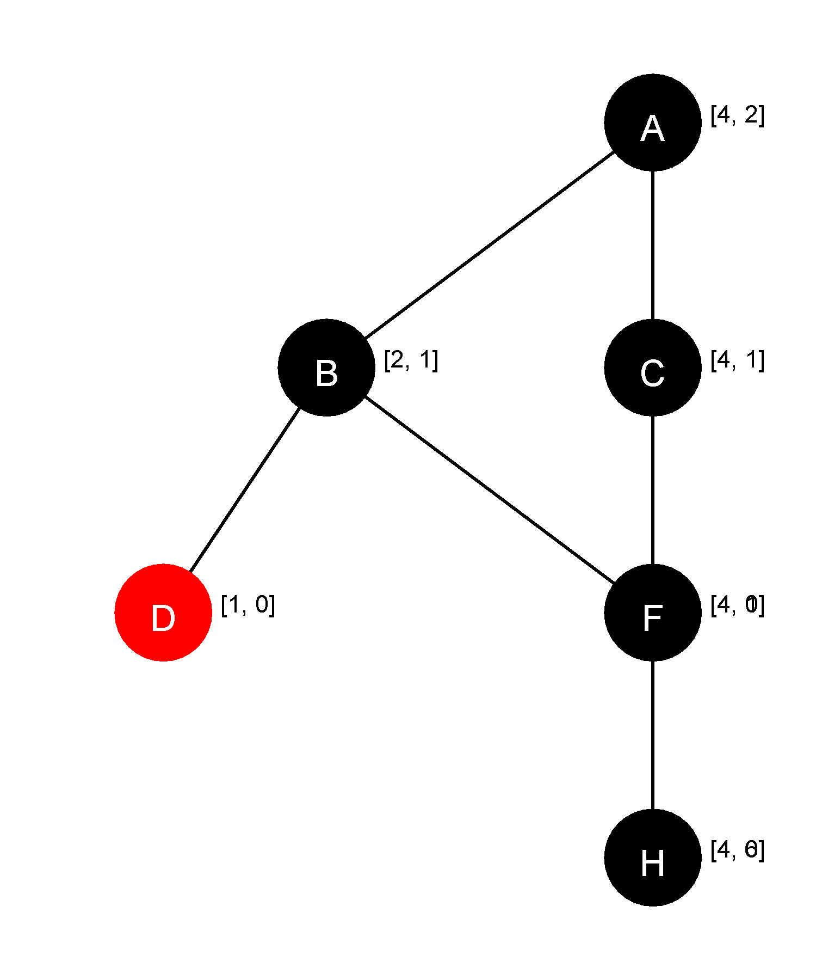
Algorithmus von RT

Slide 56
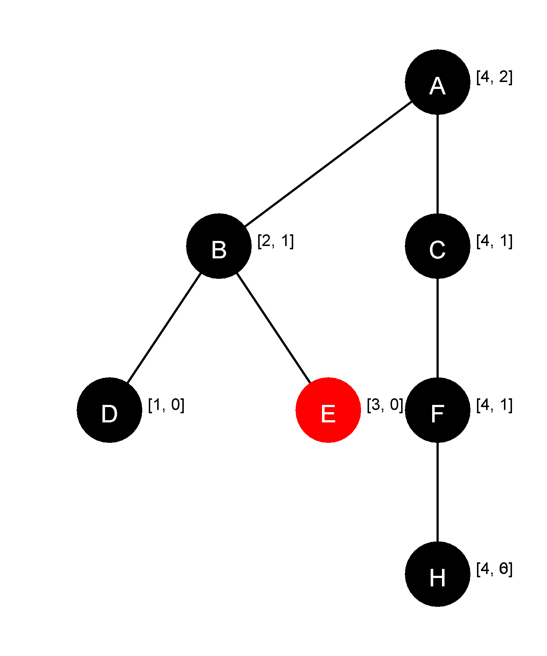
Algorithmus von RT

Slide 57
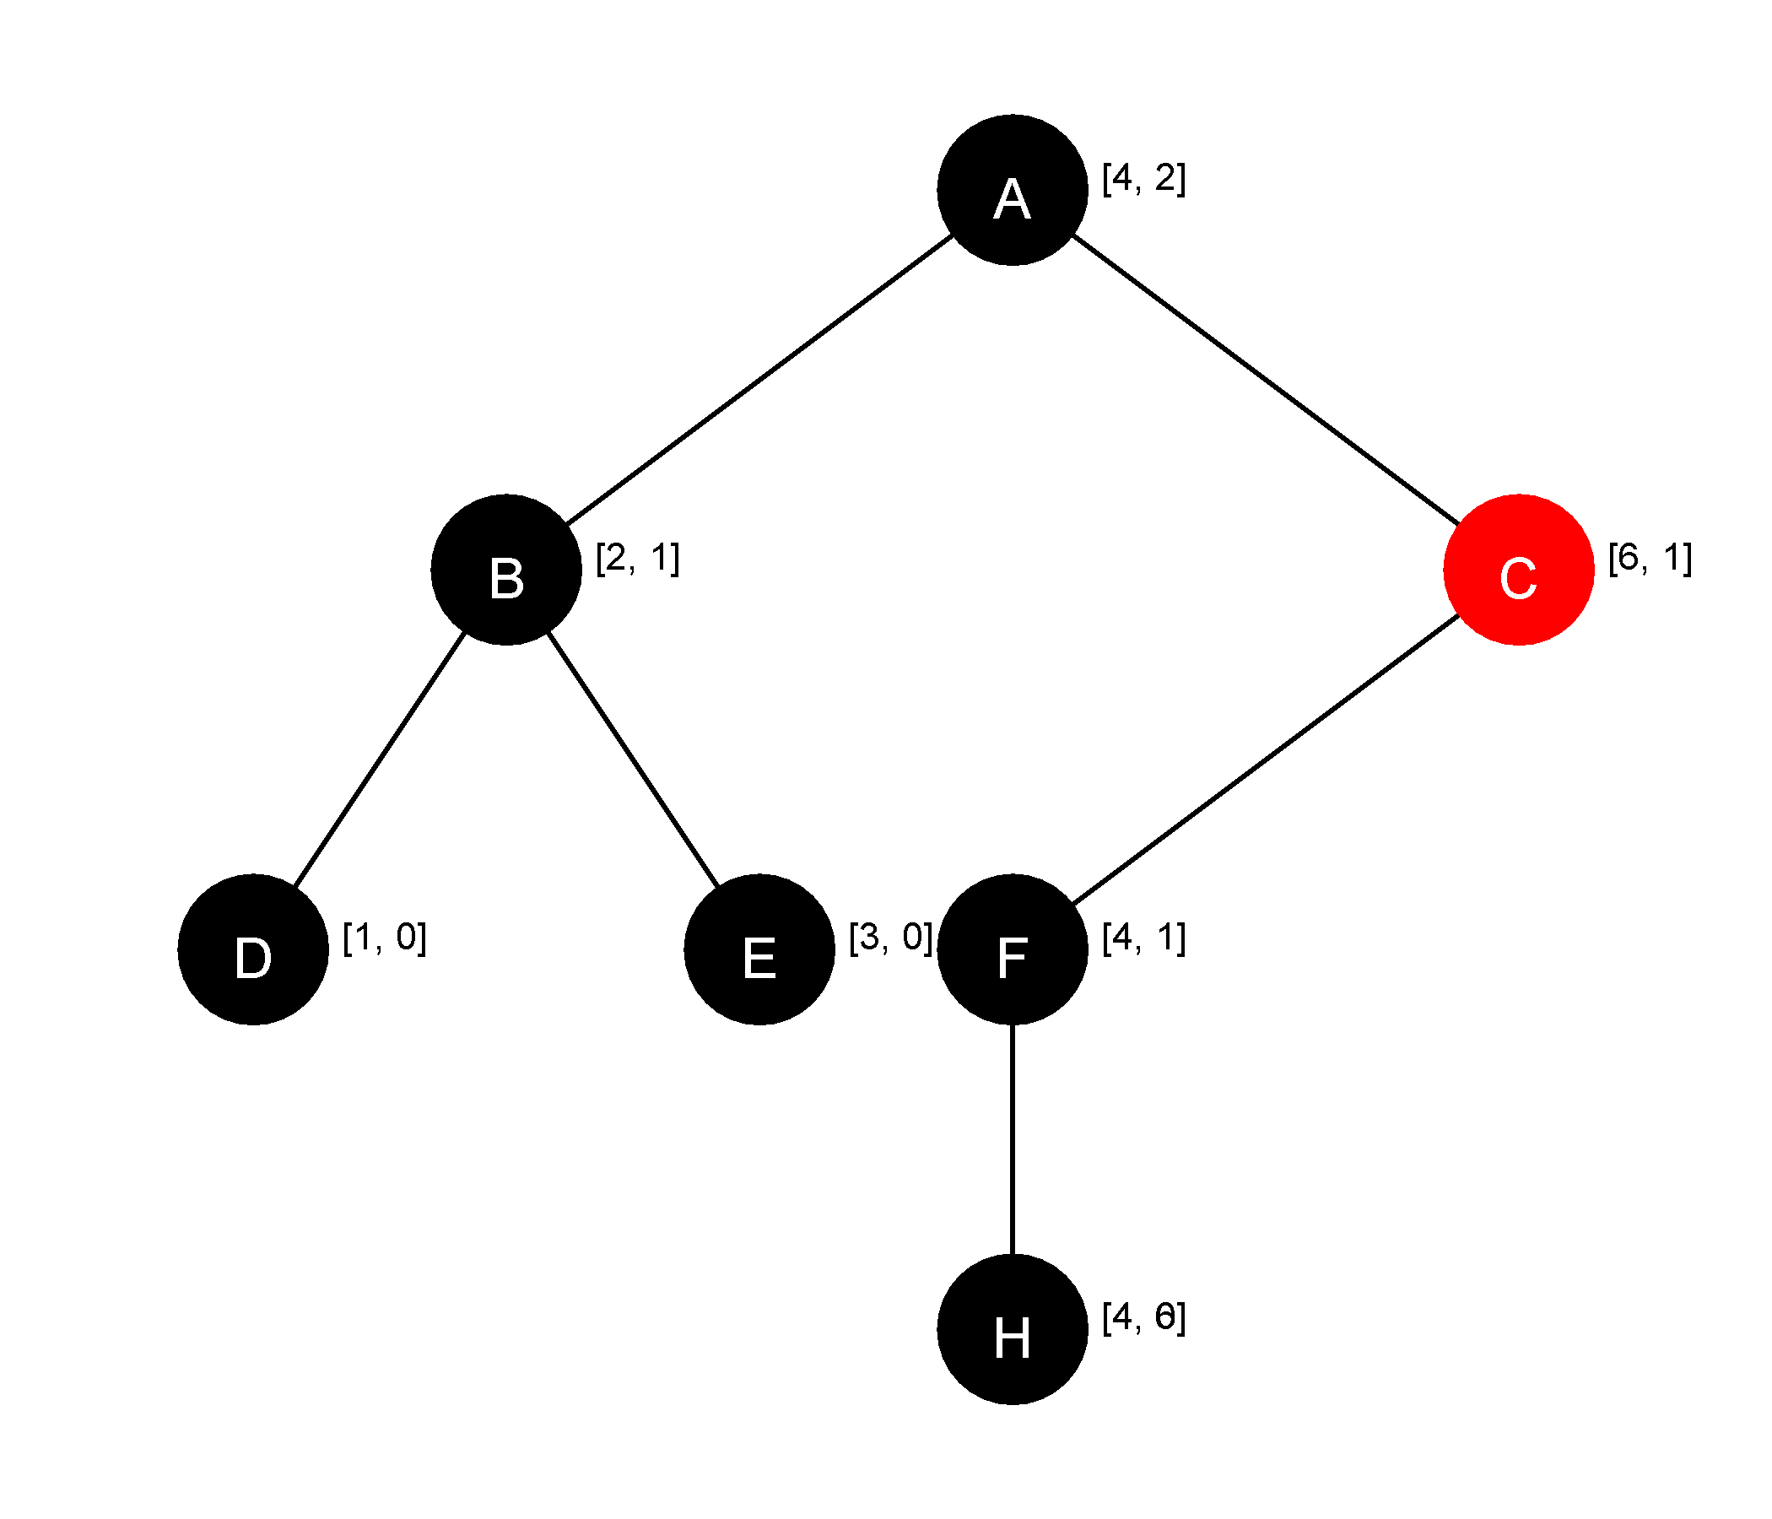
Algorithmus von RT

Slide 58
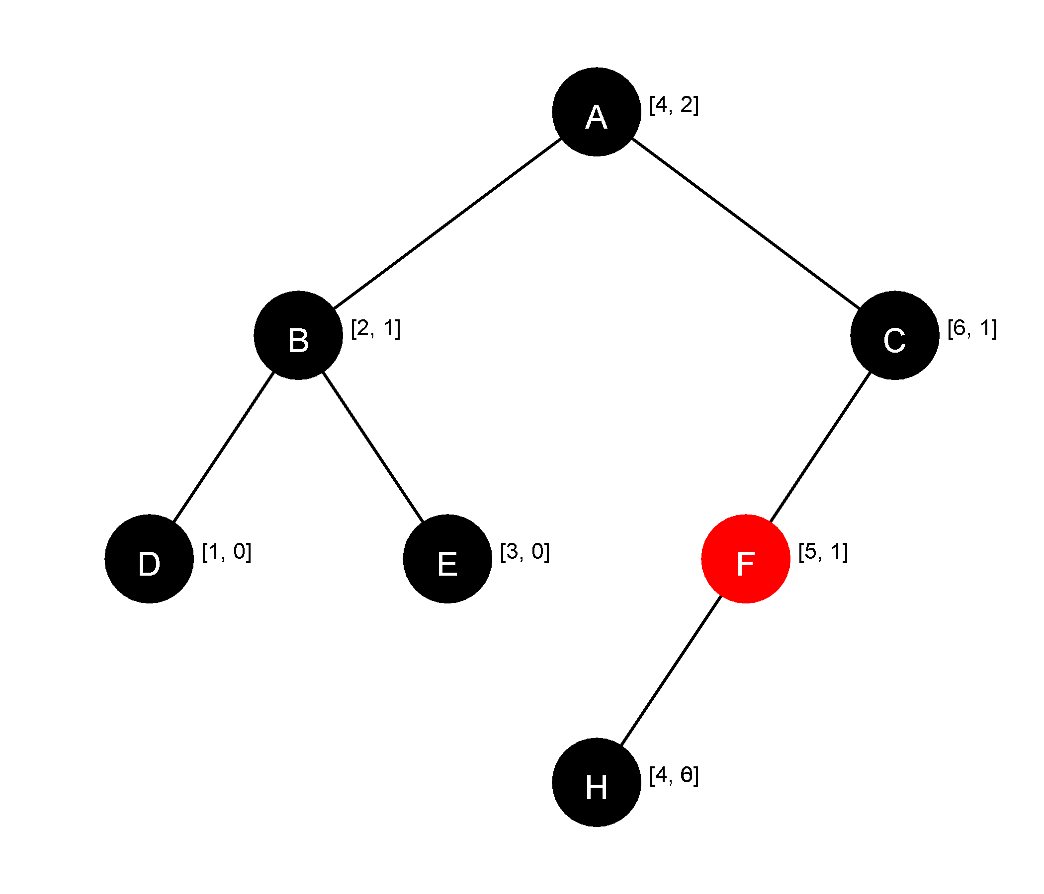
Algorithmus von RT

Slide 59
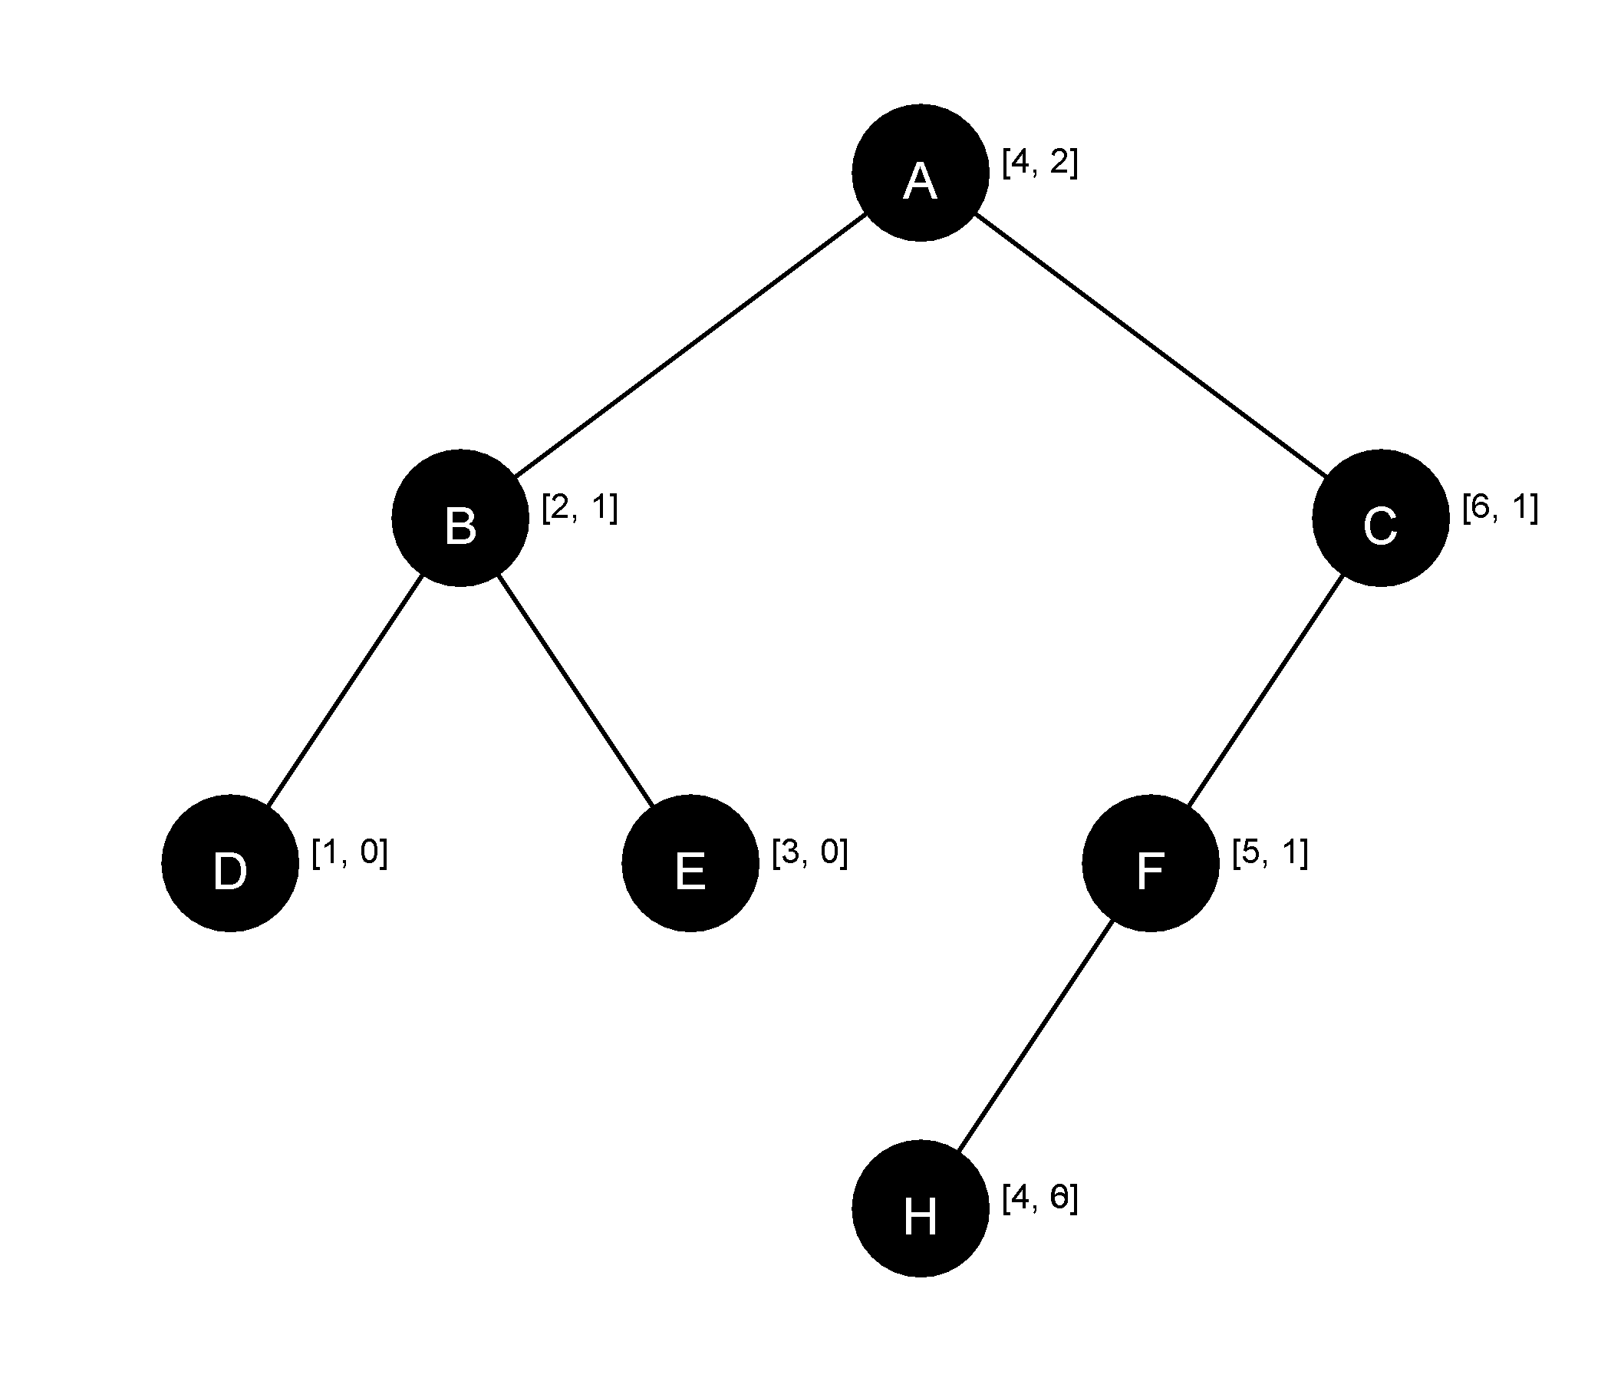
Algorithmus von RT

Slide 60
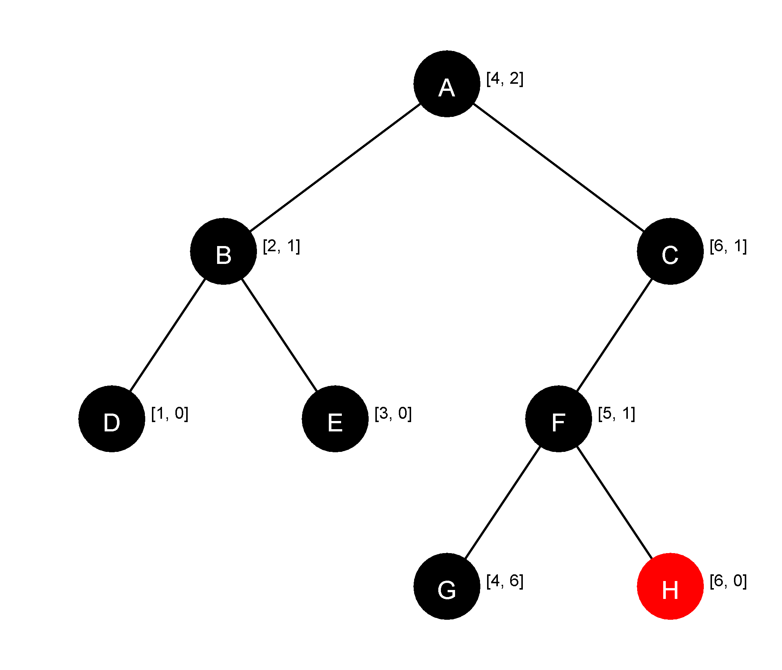
Algorithmus von RT

Slide 61
Algorithmus von RT
Vorteile
Produziert ästhetisch ansprechende Bäume
Intuitiv
Nachteile
Nichterfüllen des physikalischen Limits
Komplex

Slide 62
Vergleich und Konklusion
Naiver WS
Verbesserter WS
RT

Slide 63
Vielen Dank für Ihre Aufmerksamkeit
Bäume zeichnen im Ebenen-Layout

Slide 64
Quellenverzeichnis
[1] M.Niklaus, „Baume in der Informatik“. EducETH, 2007.
[2] C.Wetherell and A. Shannon, “Tidy drawings of trees,” IEEE Trans. Softw. Eng,
vol. SE-5(5), pp. 514–520, 1979.
[3] E. Reingold and J. Tilford, “Tidier drawings of trees,” IEEE Trans. Softw. Eng,
vol. SE-7(2), pp. 223–228, 1981.

